Slide 1
ÇANAKKALE VALİLİĞİ İl Planlama Ve Koordinasyon Müdürlüğü Çanakkale İli 2017 Yılı Yatırım Programında 8 Sektörde Toplamda 417 Proje Devam Etmektedir. Başlıca Yatırımlar .

Slide 2
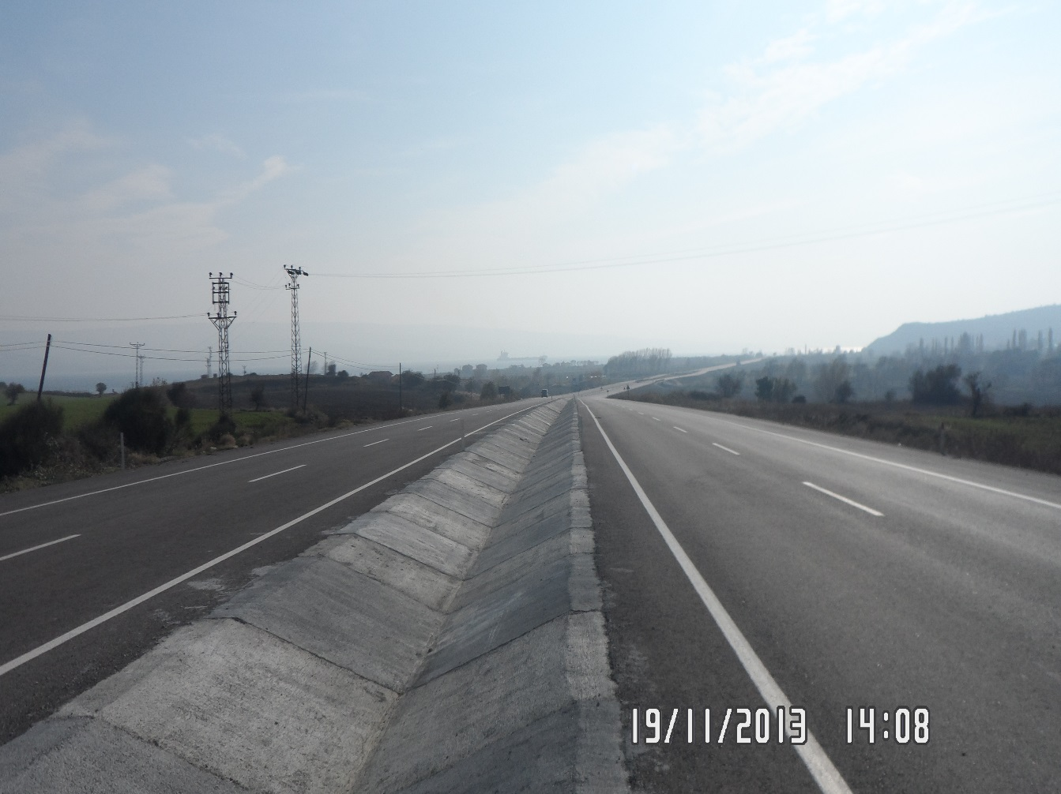
KARAYOLLARI 1.BÖLGE MÜDÜRLÜĞÜ
Gelibolu-Eceabat (DY Onarımı)-47,5 KM) Tek tüp Karayolu Tüneli ( 8.412m)
Proje Künyesi
YERİ | ÇANAKKALE
BAŞLAMA VE BİTİŞ TARİHİ | 2016-2020
PROJE BEDELİ (TL) | 1.011.968.000 TL(Revize Prj. Bedeli)
ÖNCEKİ YILLAR HARCAMASI (TL) | 0 TL
2017 YILI ÖDENEĞİ (TL) | 2.000 TL
HARCAMA DURUMU (TL) | 8.300.000 TL ( 8.298.000 TL.si Fiziki Standartların Yükseltilmesi Projesinden ödenmiştir.)
FİZİKİ GERÇEKLEŞME (%) | 3
AÇIKLAMALAR-SORUN VE ÖNERİLER:

Slide 3
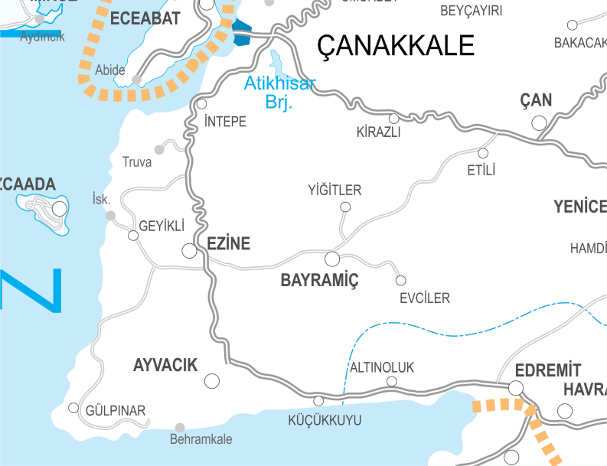
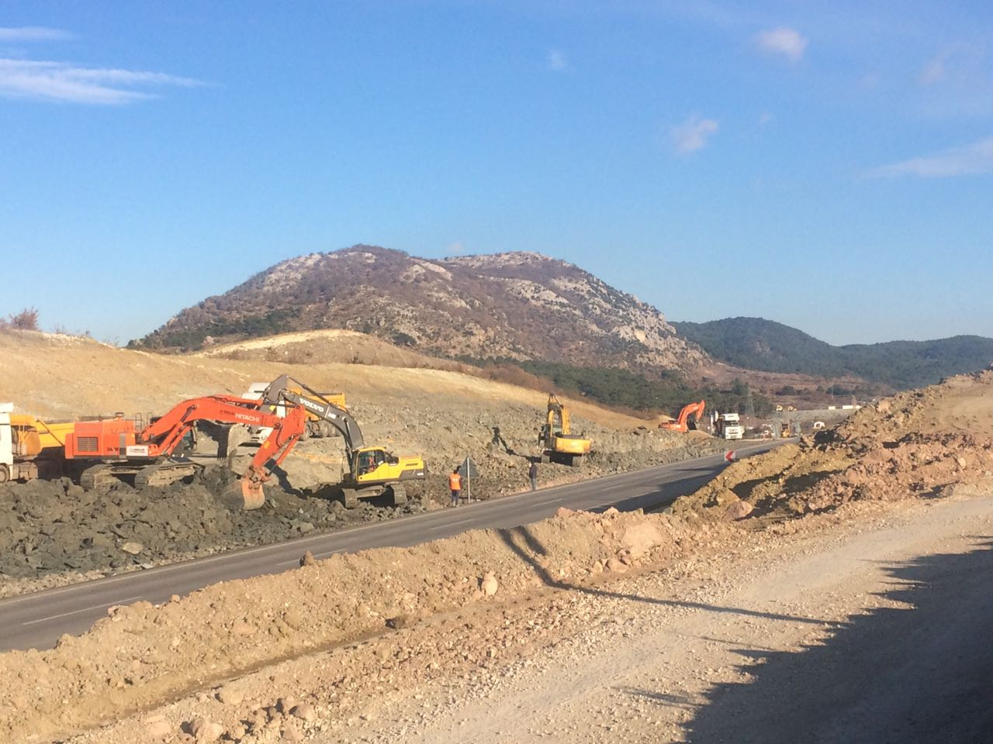
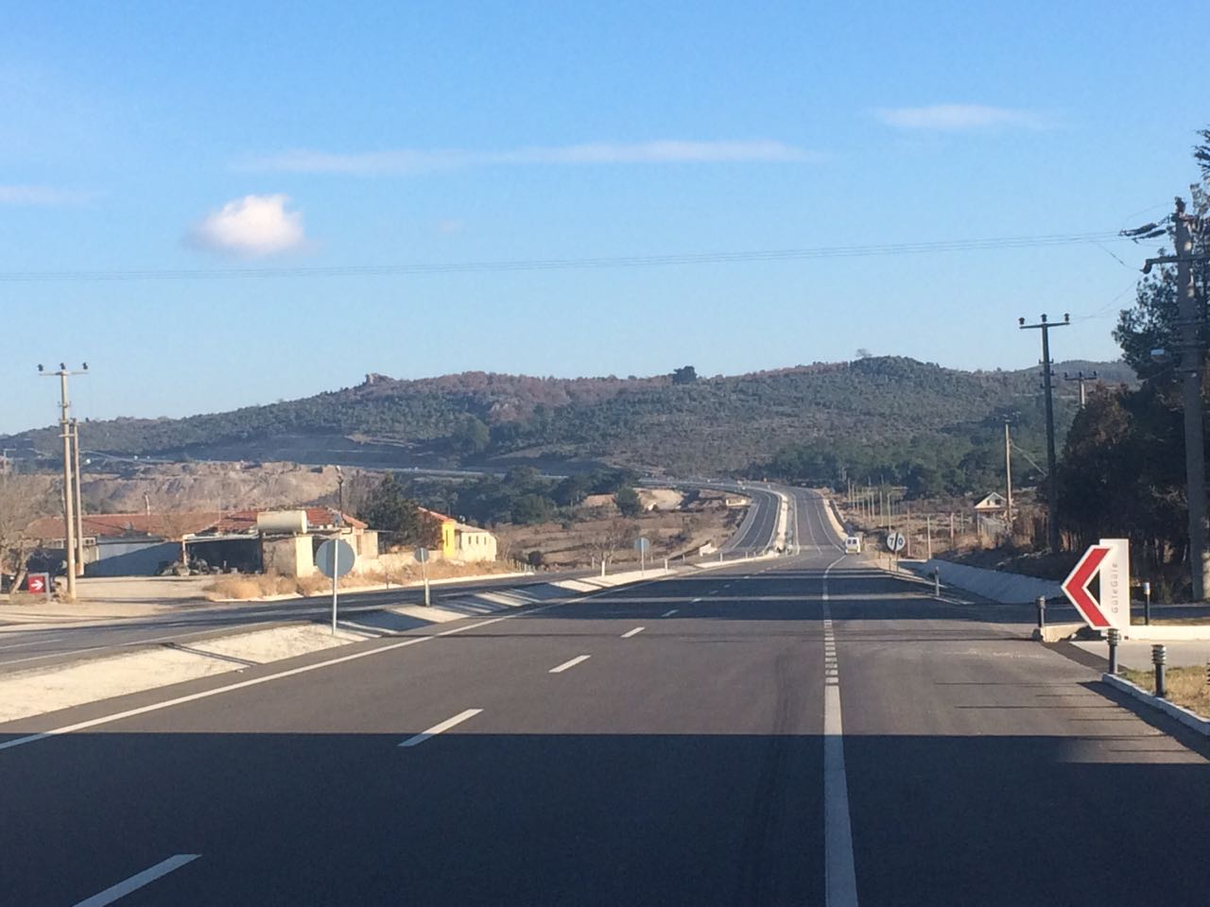
KARAYOLLARI 14. BÖLGE MÜDÜRLÜĞÜ
ÇANAKKALE – EZİNE- AYVACIK – KÜÇÜKKUYU YOLU
Proje Künyesi
YERİ | Çanakkale, Ayvacık, Ezine
BAŞLAMA VE BİTİŞ TARİHİ | 2014-2018
PROJE BEDELİ (TL) | 424.215.000
ÖNCEKİ YILLAR HARCAMASI (TL) | 313.428.000
2017 YILI ÖDENEĞİ (TL) | 38.550.000
HARCAMA DURUMU (TL) | 35.000.000
FİZİKİ GERÇEKLEŞME (%) | 83
AÇIKLAMALAR-SORUN VE ÖNERİLER:

Slide 4
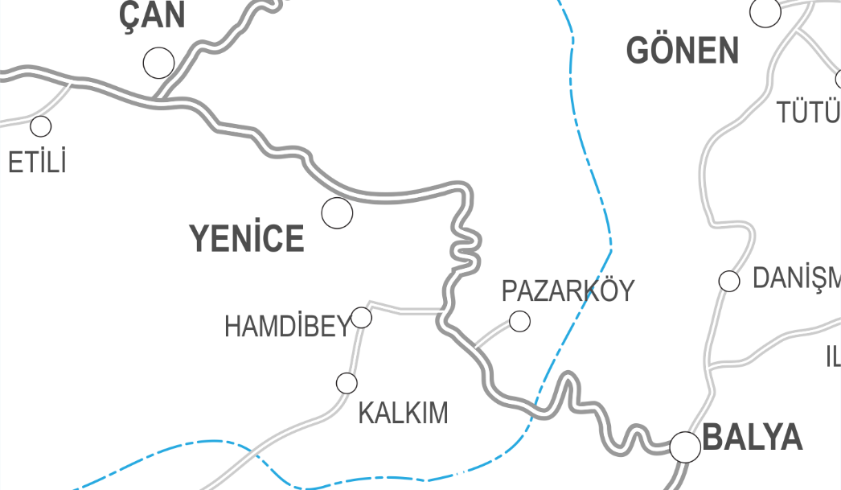
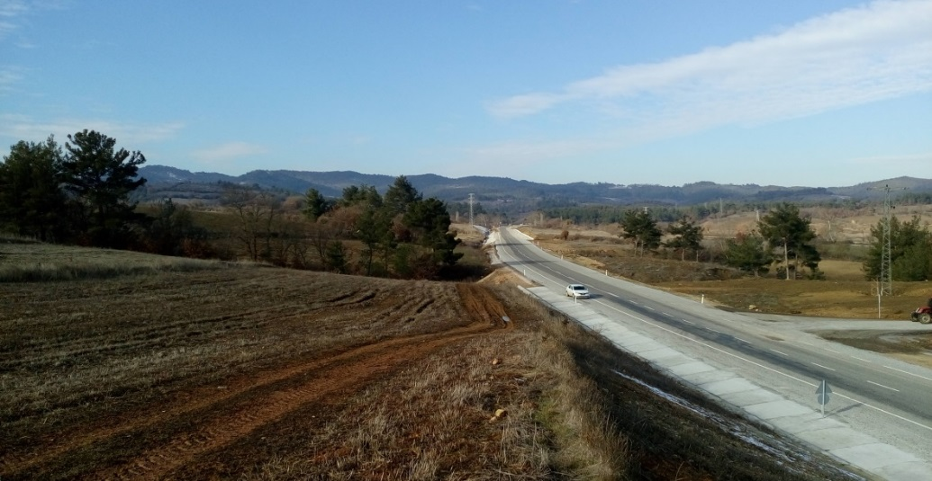
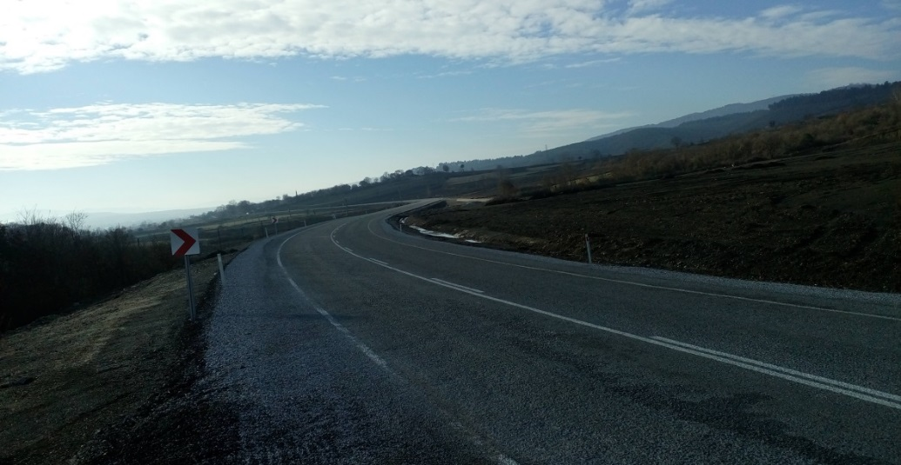
KARAYOLLARI 14. BÖLGE MÜDÜRLÜĞÜ
YENİCE-BALYA YOLU KALAN KESİMLER
Proje Künyesi
YERİ | Yenice
BAŞLAMA VE BİTİŞ TARİHİ | 2013-2019
PROJE BEDELİ (TL) | 100.000.000
ÖNCEKİ YILLAR HARCAMASI (TL) | 0
2017 YILI ÖDENEĞİ (TL) | 3.855.000
HARCAMA DURUMU (TL) | 0
FİZİKİ GERÇEKLEŞME (%) | 22
AÇIKLAMALAR-SORUN VE ÖNERİLER:

Slide 5
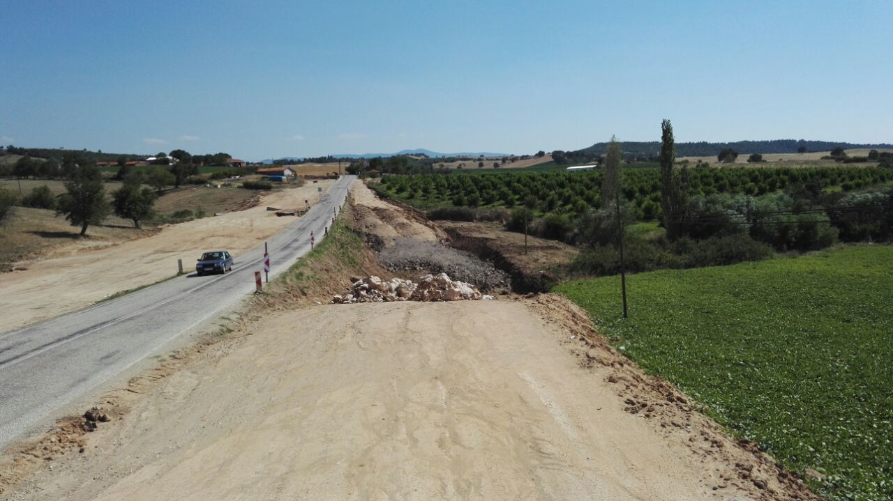
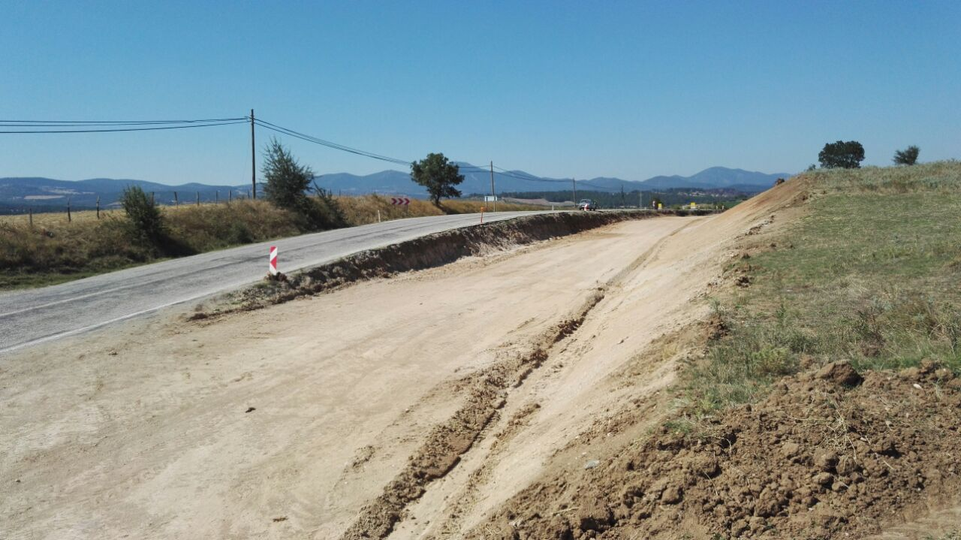
KARAYOLLARI 14. BÖLGE MÜDÜRLÜĞÜ
BAYRAMİÇ-ETİLİ-ÇAN AYR. YOLU
Proje Künyesi
YERİ | Bayramiç, Çan
BAŞLAMA VE BİTİŞ TARİHİ | 2015-2018
PROJE BEDELİ (TL) | 22.436.000
ÖNCEKİ YILLAR HARCAMASI (TL) | 2.455.000
2017 YILI ÖDENEĞİ (TL) | 4.010.000
HARCAMA DURUMU (TL) | 0
FİZİKİ GERÇEKLEŞME (%) | 11
AÇIKLAMALAR-SORUN VE ÖNERİLER:

Slide 6
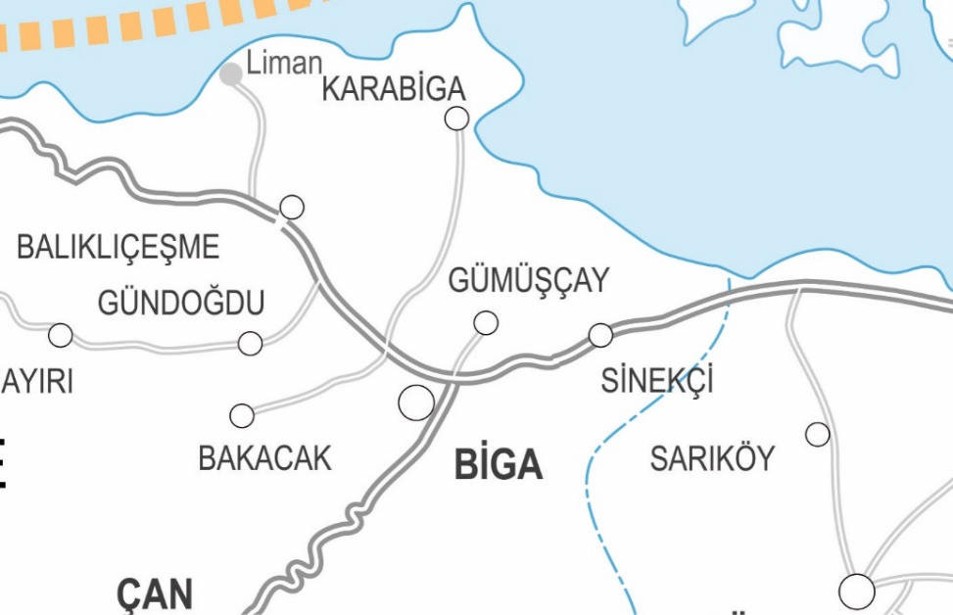
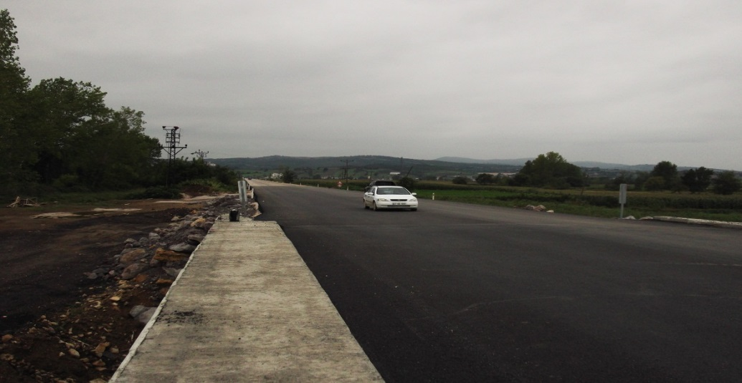
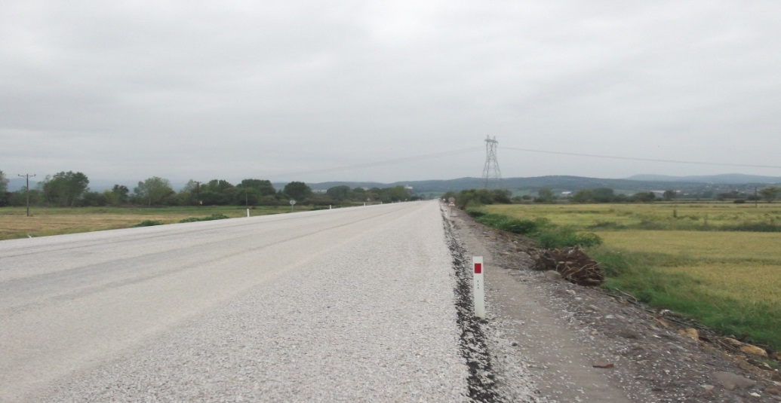
KARAYOLLARI 14. BÖLGE MÜDÜRLÜĞÜ
(BİGA-LAPSEKİ) AYR.-KARABİGA YOLU BSK KAPLAMALI TAMAMLANMASI
Proje Künyesi
YERİ | Biga
BAŞLAMA VE BİTİŞ TARİHİ | 2014-2016
PROJE BEDELİ (TL) | 35.000.000
ÖNCEKİ YILLAR HARCAMASI (TL) | 0
2017 YILI ÖDENEĞİ (TL) | 2.000
HARCAMA DURUMU (TL) | 0
FİZİKİ GERÇEKLEŞME (%) | 29
AÇIKLAMALAR-SORUN VE ÖNERİLER:

Slide 7
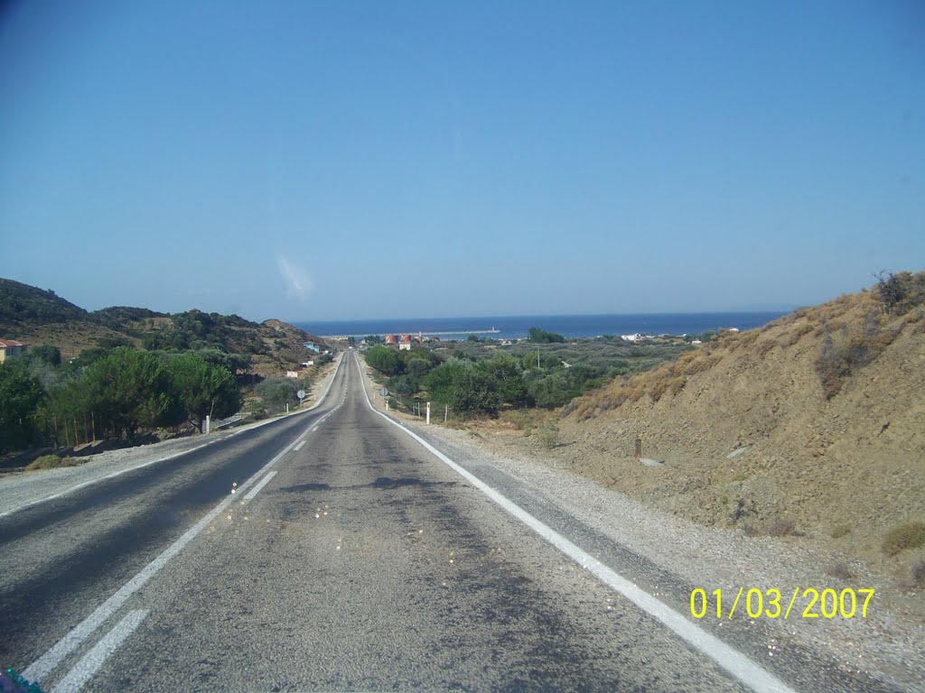
KARAYOLLARI 14. BÖLGE MÜDÜRLÜĞÜ
GÖKÇEADA YOLLARI MUHTELİF KESİMLER BSK KAPLAMALI YAPIM İŞİ
Proje Künyesi
YERİ | Gökçeada
BAŞLAMA VE BİTİŞ TARİHİ | 2017-2019
PROJE BEDELİ (TL) | 60.000.000
ÖNCEKİ YILLAR HARCAMASI (TL) | 0
2017 YILI ÖDENEĞİ (TL) | 2.000
HARCAMA DURUMU (TL) | 0
FİZİKİ GERÇEKLEŞME (%) | 0
AÇIKLAMALAR-SORUN VE ÖNERİLER:

Slide 8
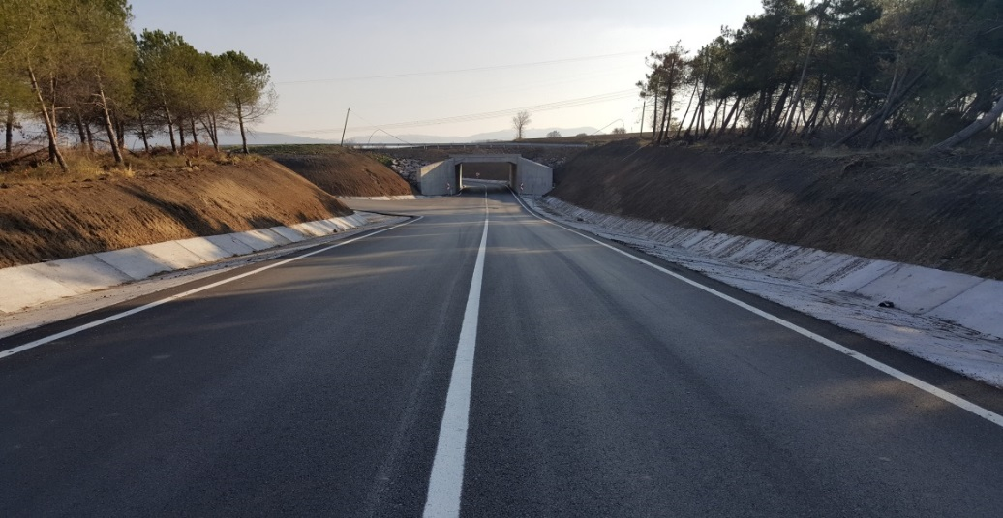
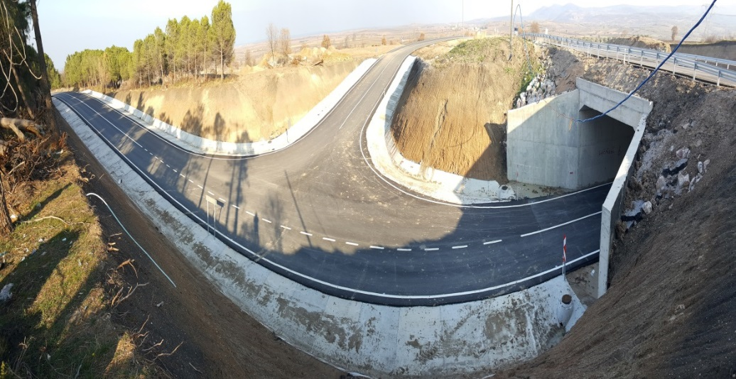
KARAYOLLARI 14. BÖLGE MÜDÜRLÜĞÜ
BALIKLIÇEŞME-BİGA-SİNEKÇİ BSK KAPLAMA İKMAL
Proje Künyesi
YERİ | Lapseki, Biga
BAŞLAMA VE BİTİŞ TARİHİ | 2015-2017
PROJE BEDELİ (TL) | 107.339.000
ÖNCEKİ YILLAR HARCAMASI (TL) | 99.269.000
2017 YILI ÖDENEĞİ (TL) | 2.199.000
HARCAMA DURUMU (TL) | 2.199.000
FİZİKİ GERÇEKLEŞME (%) | 97
AÇIKLAMALAR-SORUN VE ÖNERİLER:

Slide 9
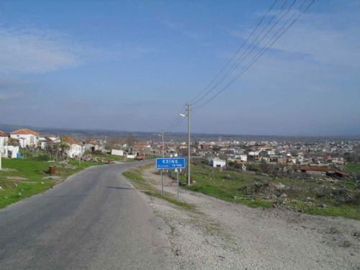
KARAYOLLARI 14. BÖLGE MÜDÜRLÜĞÜ
EZİNE-GEYİKLİ-İSKELE YOLU BSK KAPLAMA İŞİ
Proje Künyesi
YERİ | Ezine
BAŞLAMA VE BİTİŞ TARİHİ | 2017-2018
PROJE BEDELİ (TL) | 20.000.000
ÖNCEKİ YILLAR HARCAMASI (TL) | 0
2017 YILI ÖDENEĞİ (TL) | 2.000
HARCAMA DURUMU (TL) | 0
FİZİKİ GERÇEKLEŞME (%) | 0
AÇIKLAMALAR-SORUN VE ÖNERİLER:

Slide 10
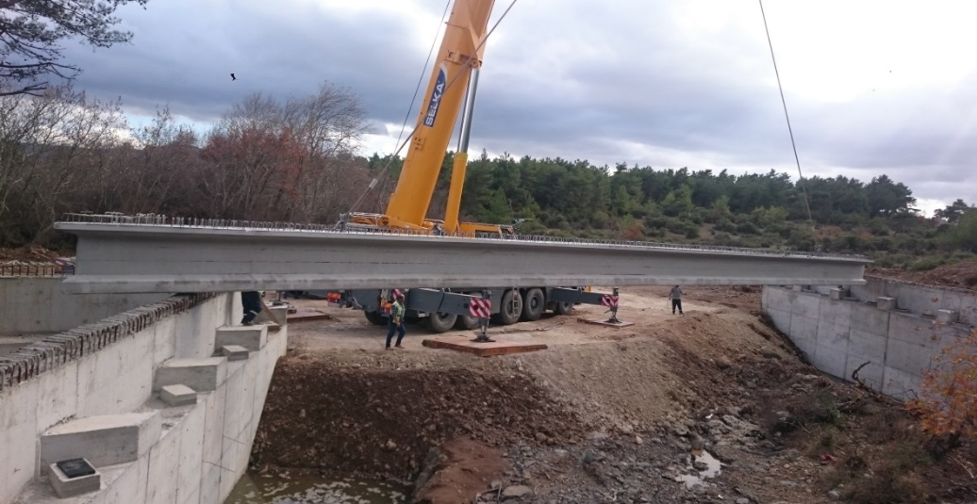
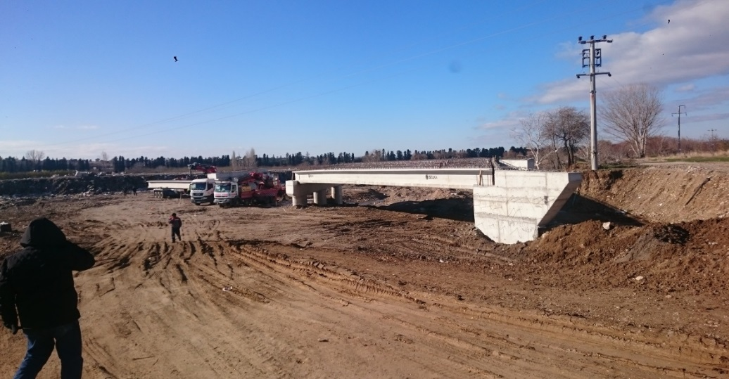
KARAYOLLARI 14. BÖLGE MÜDÜRLÜĞÜ
BAYRAMİÇ-ETİLİ-ÇAN AYR. YOLU KÖPRÜLERİ YAPIM İŞİ
Proje Künyesi
YERİ | Bayramiç, Çan
BAŞLAMA VE BİTİŞ TARİHİ | 2015-2018
PROJE BEDELİ (TL) | 5.482.000
ÖNCEKİ YILLAR HARCAMASI (TL) | 1.818.000
2017 YILI ÖDENEĞİ (TL) | 2.000
HARCAMA DURUMU (TL) | 0
FİZİKİ GERÇEKLEŞME (%) | 33
AÇIKLAMALAR-SORUN VE ÖNERİLER: | .

Slide 11
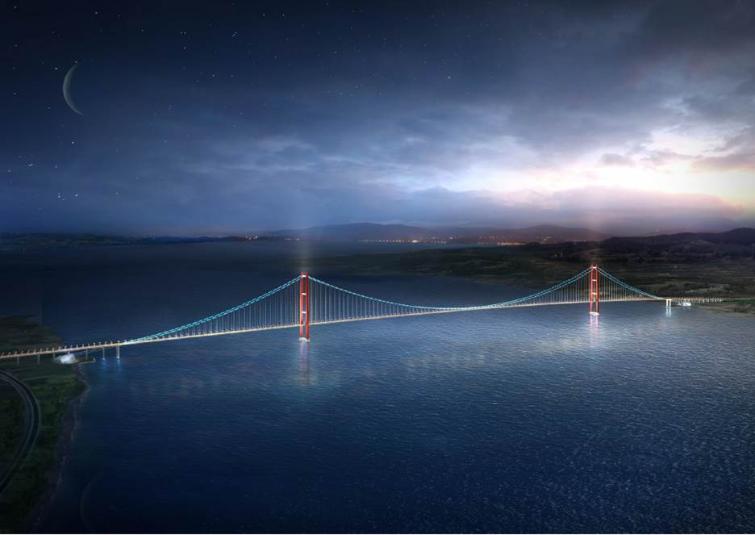
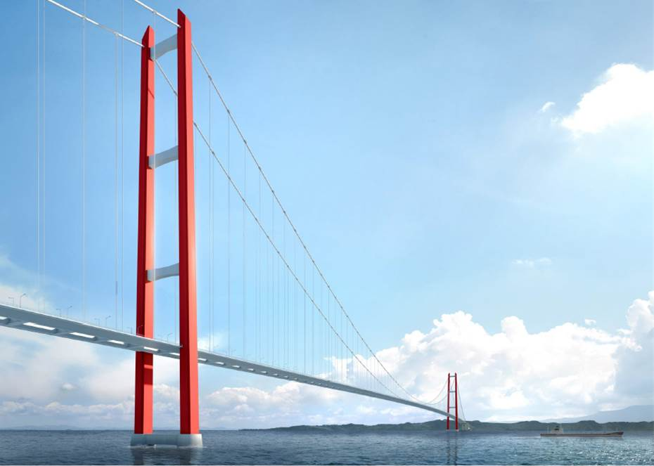
KAMU-ÖZEL SEKTÖR ORTAKLIĞI BÖLGE MÜDÜRLÜĞÜ (KÖSOB)
MALKARA-ÇANAKKALE OTOYOLU (1915 ÇANAKKALE KÖPRÜSÜ DAHİL)
YAP-İŞLET DEVRET PROJESİ (101 Km)
ÇANAKKALE 1915 KÖPRÜSÜ
Proje Künyesi
YERİ | Malkara-Gelibolu-Lapseki
BAŞLAMA VE BİTİŞ TARİHİ | 2017-2023
PROJE BEDELİ (TL) | 10.354.000.000 TL (Yapım) Yap-İşlet-Devret ………… TL (Kamulaştırma)
ÖNCEKİ YILLAR HARCAMASI (TL) | -
2017 YILI ÖDENEĞİ (TL) | -
HARCAMA DURUMU (TL) | -
FİZİKİ GERÇEKLEŞME (%) | -
AÇIKLAMALAR-SORUN VE ÖNERİLER:
Sütlüce
Şekerkaya
Köprü Uzunluğu : 4.608 m
Orta Açıklık : 2.023 m
Platform Genişliği : 2 x 3 Şerit
Çanakkale İli : 71,5 Km. Otoyol Ana Gövde + 11 Km. Bağlantı Yolu = 82,5 Km
Tekirdağ İli : 16,5 Km. Otoyol Ana Gövde + 2 Km. Bağlantı Yolu = 18,5 Km

Slide 12
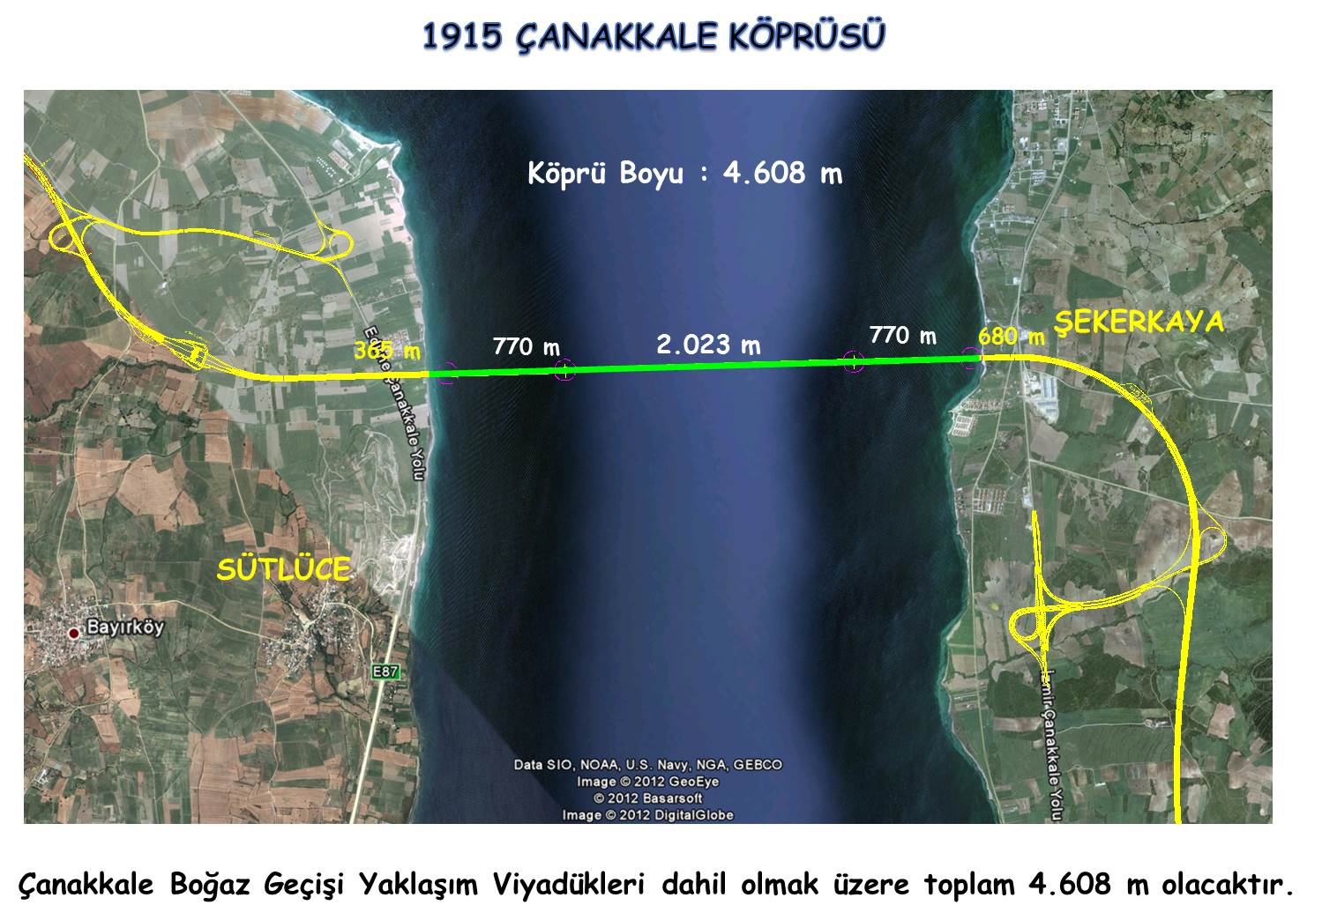
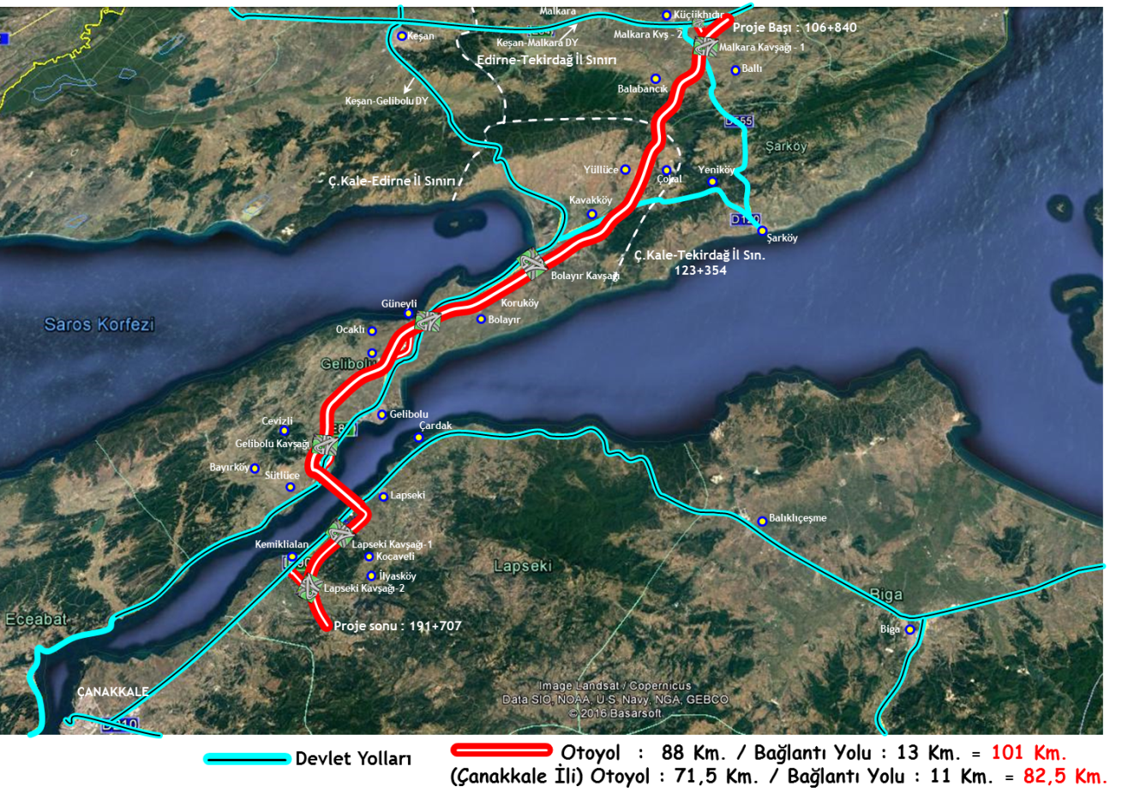
MALKARA-ÇANAKKALE OTOYOLU (1915 ÇANAKKALE KÖPRÜSÜ DAHİL)
YAP-İŞLET DEVRET PROJESİ (101 Km)

Slide 13
MALKARA-ÇANAKKALE OTOYOLU (1915 ÇANAKKALE KÖPRÜSÜ DAHİL)
YAP-İŞLET DEVRET PROJESİ (101 Km)
Bu proje kapsamında ;
1 Adet Asma Köprü,
2 Adet Yaklaşım Viyadüğü,
4 Adet Betonarme Viyadük,
49 Adet Köprü, (Üst Geçit ve Köprü)
43 Adet Alt Geçit,
115 Adet Menfez, (Hidrolik Amaçlı)
6 Adet Kavşak,
4 Adet Otoyol Hizmet Tesisi,
2 Adet Bakım İşletme Merkezi inşa edilecektir.
TAHMİNİ KAMULAŞTIRMA DURUM TABLOSU
(Km : 105+000 – 194+769)

Slide 14
MALKARA-ÇANAKKALE OTOYOLU (1915 ÇANAKKALE KÖPRÜSÜ DAHİL)
YAP-İŞLET DEVRET PROJESİ (101 Km)

Slide 15
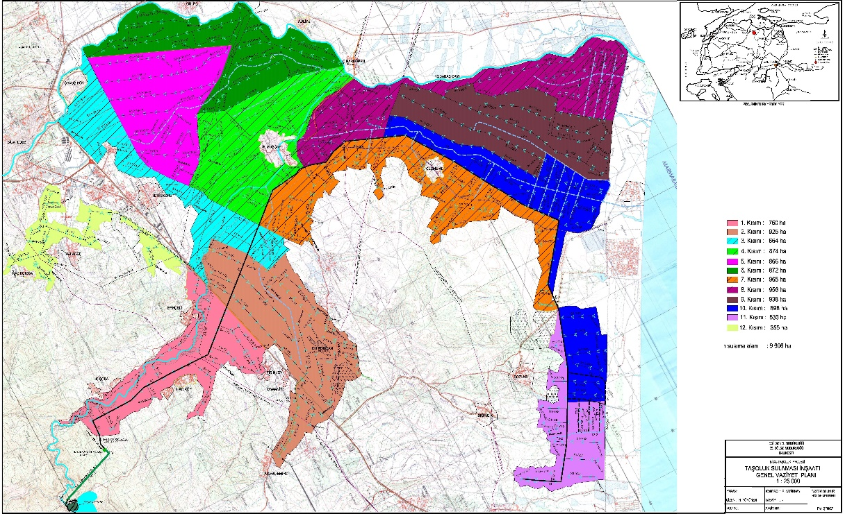
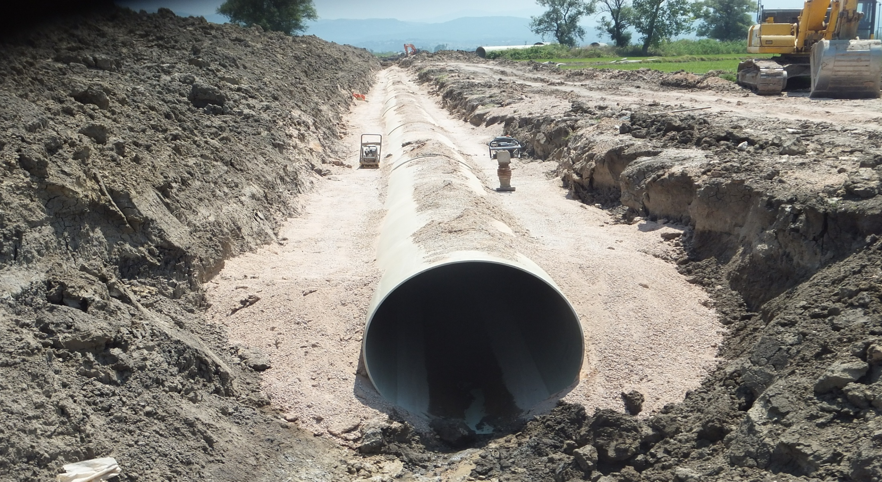
DSİ 25. BÖLGE MÜDÜRLÜĞÜ
TAŞOLUK PROJESİ/Biga Taşoluk Sulaması
Proje Künyesi
YERİ | BİGA
BAŞLAMA VE BİTİŞ TARİHİ | 2012-2019
PROJE BEDELİ (TL) | 77 864 707
ÖNCEKİ YILLAR HARCAMASI (TL) | 17 451 444
2017 YILI ÖDENEĞİ (TL) | 20 000 000
HARCAMA DURUMU (TL) | 967 661
FİZİKİ GERÇEKLEŞME (%) | 26
AÇIKLAMALAR-SORUN VE ÖNERİLER:
Proje-Yatırımın Görselleri-2

Slide 16
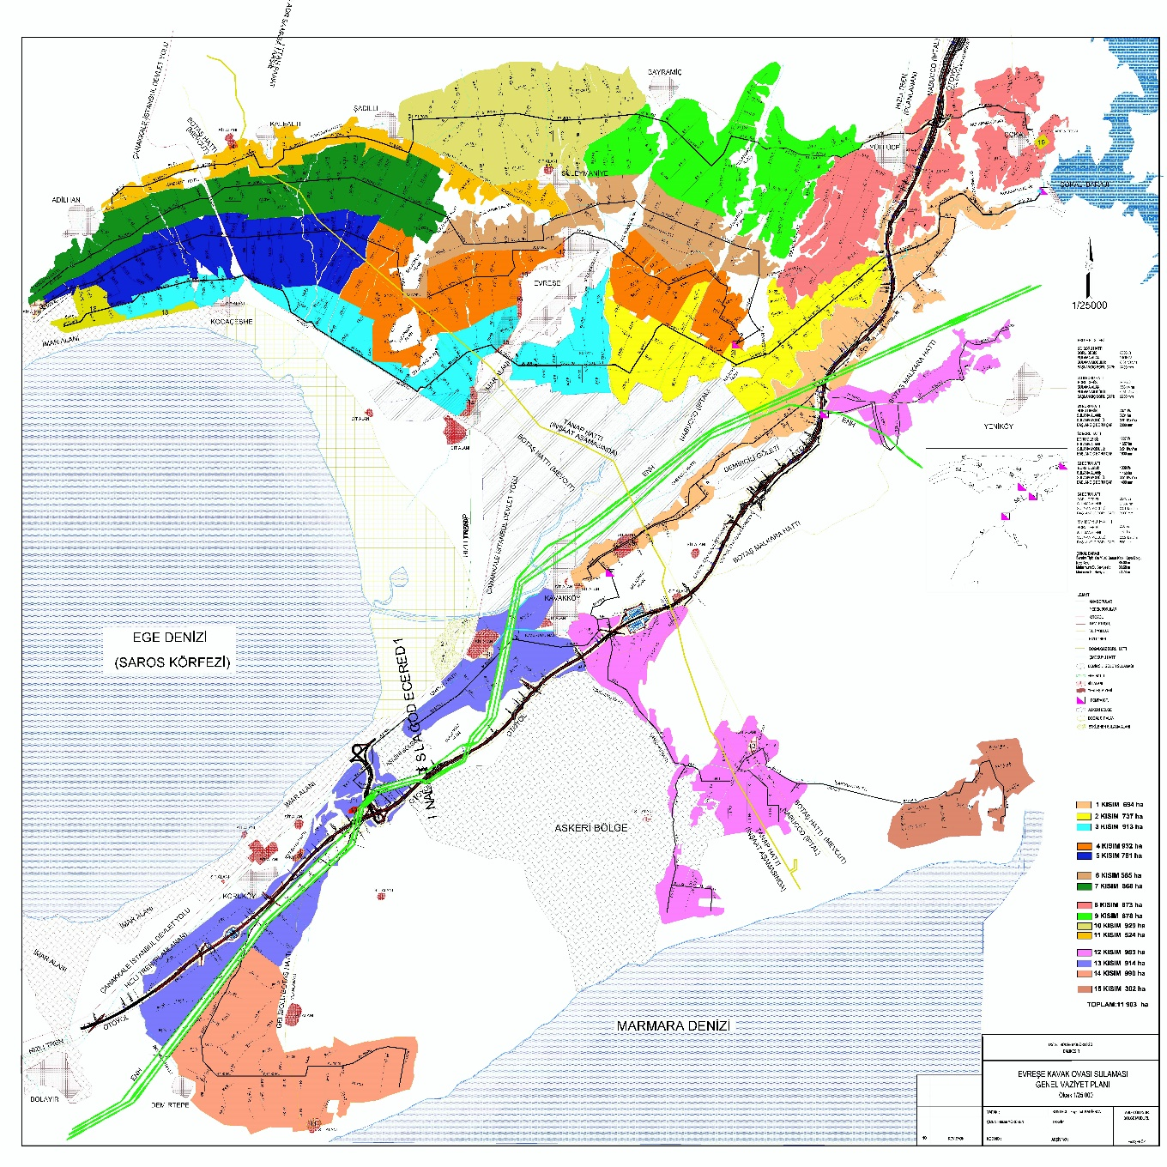
Proje-Yatırımın Görselleri-1
DSİ 25. BÖLGE MÜDÜRLÜĞÜ
GELİBOLU-GÖKBÜET PROJESİ/Evreşe Kavak Ovası Sulaması
Proje Künyesi
YERİ | GELİBOLU
BAŞLAMA VE BİTİŞ TARİHİ | 2015-2020
PROJE BEDELİ (TL) | 141 500 000
ÖNCEKİ YILLAR HARCAMASI (TL) | -
2017 YILI ÖDENEĞİ (TL) | 30 000 000
HARCAMA DURUMU (TL) | -
FİZİKİ GERÇEKLEŞME (%) | -
AÇIKLAMALAR-SORUN VE ÖNERİLER:
Proje-Yatırımın Görselleri-2

Slide 17
Proje-Yatırımın Görselleri-1
DSİ 25. BÖLGE MÜDÜRLÜĞÜ
ÇANAKKALE İÇMESUYU PROJESİ/Çanakkale İçmesuyu 2 Kademe Arıtma Tesisi
Proje Künyesi
YERİ | ÇANAKKALE
BAŞLAMA VE BİTİŞ TARİHİ | 2016-2019
PROJE BEDELİ (TL) | 38 500 000
ÖNCEKİ YILLAR HARCAMASI (TL) | -
2017 YILI ÖDENEĞİ (TL) | 1 000
HARCAMA DURUMU (TL) | -
FİZİKİ GERÇEKLEŞME (%) | -
AÇIKLAMALAR-SORUN VE ÖNERİLER:
Proje-Yatırımın Görselleri-2

Slide 18
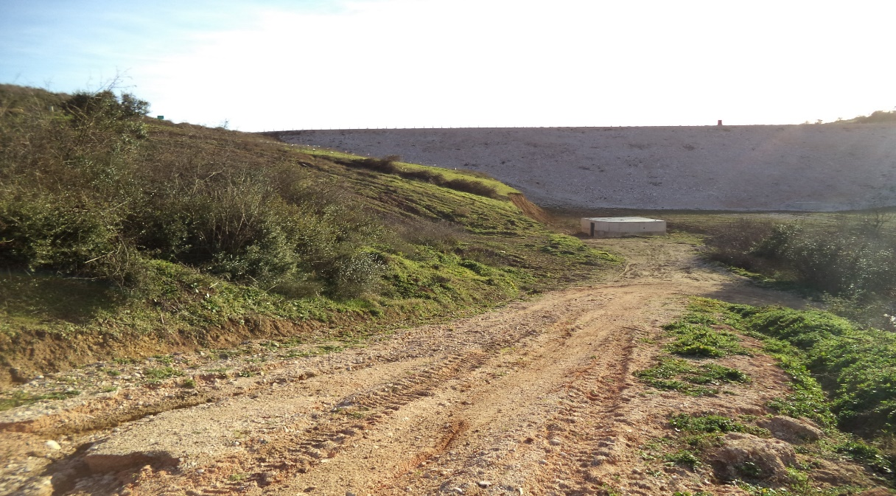
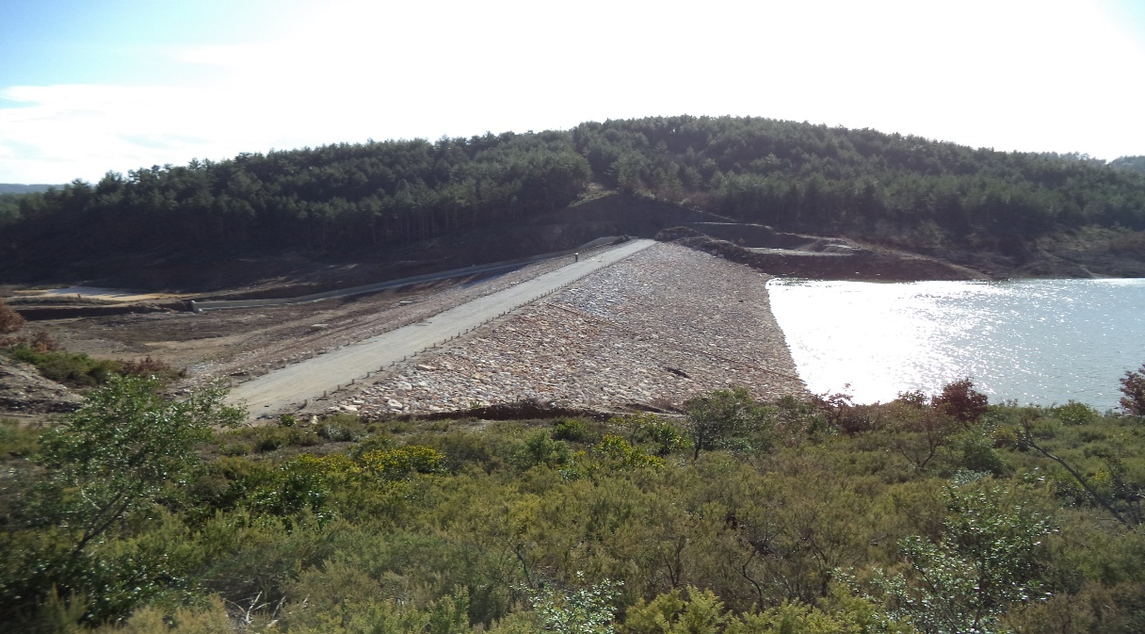
Proje-Yatırımın Görselleri-1
DSİ 25. BÖLGE MÜDÜRLÜĞÜ
Bayramiç Zeytinli Göleti ve Sulaması, Yenice Torhasan ve Biga Kaldırımbaşı Göleti Sulamaları 2.Kısım
Proje Künyesi
YERİ | Bayramiç/Yenice/Biga
BAŞLAMA VE BİTİŞ TARİHİ | 2015-2017
PROJE BEDELİ (TL) | 19 438 000
ÖNCEKİ YILLAR HARCAMASI (TL) | 9 962 128
2017 YILI ÖDENEĞİ (TL) | 3 622 233
HARCAMA DURUMU (TL) | 3 622 233
FİZİKİ GERÇEKLEŞME (%) | 65
AÇIKLAMALAR-SORUN VE ÖNERİLER:
Kaldırımbaşı Göleti
Proje-Yatırımın Görselleri-2
Torhasan Göleti

Slide 19
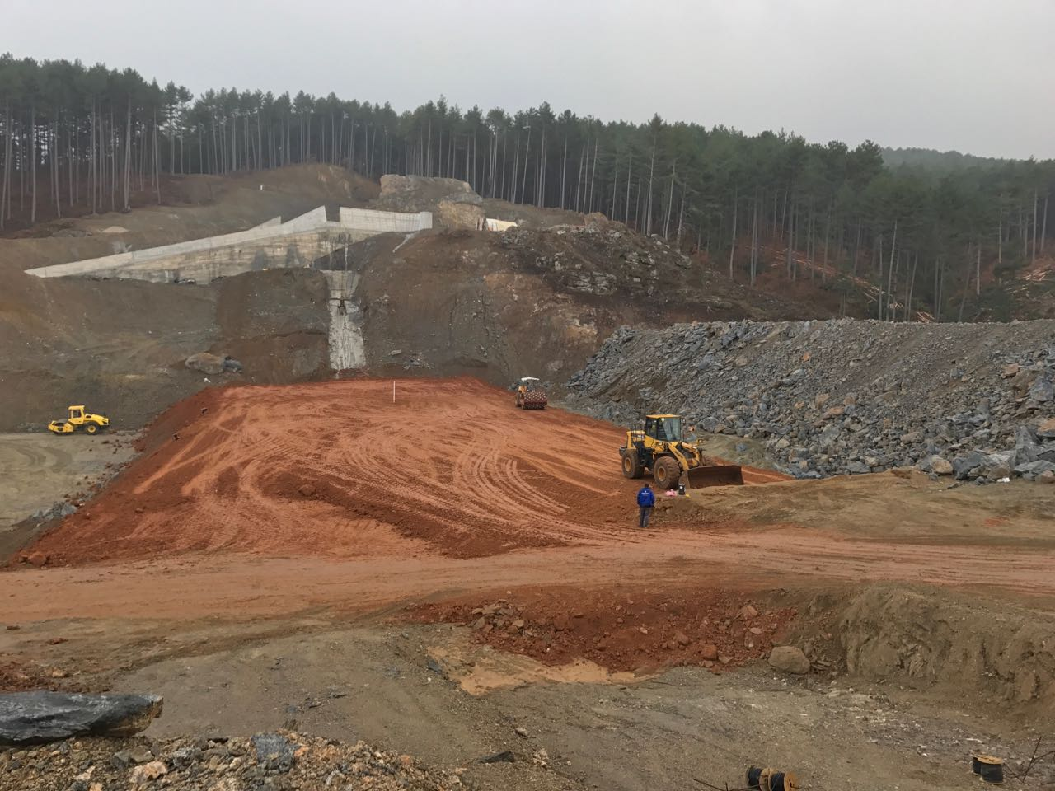
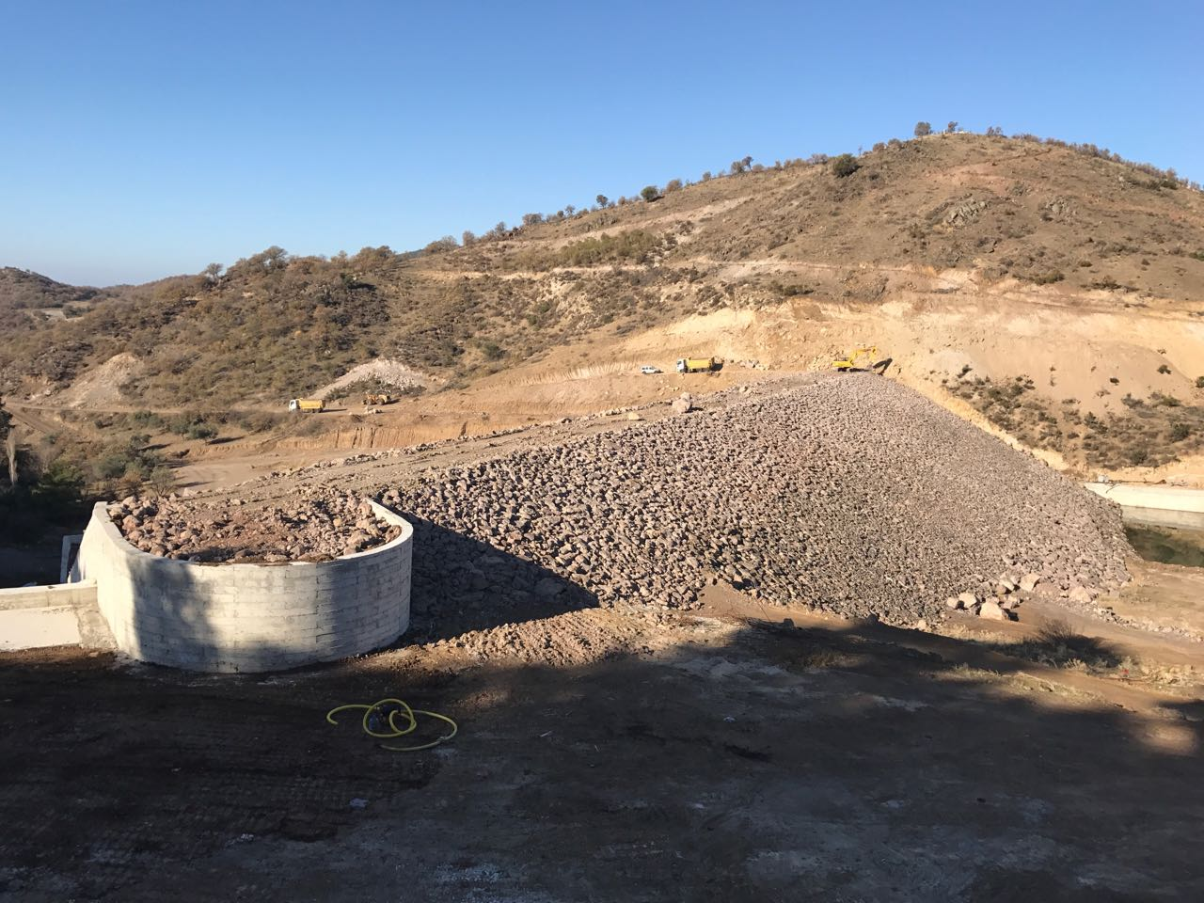
Proje-Yatırımın Görselleri-1
DSİ 25. BÖLGE MÜDÜRLÜĞÜ
Bayramiç Yassıbağ Göleti ve Sulaması ve Ayvacık Çamköy Göleti ve Sulaması
Proje Künyesi
YERİ | BAYRAMİÇ AYVACIK
BAŞLAMA VE BİTİŞ TARİHİ | 2014-2017
PROJE BEDELİ (TL) | 28 009 000
ÖNCEKİ YILLAR HARCAMASI (TL) | 11 385 359
2017 YILI ÖDENEĞİ (TL) | 2 877 000
HARCAMA DURUMU (TL) | 2 876 777
FİZİKİ GERÇEKLEŞME (%) | 59
AÇIKLAMALAR-SORUN VE ÖNERİLER:
Yassıbağ Göleti
Proje-Yatırımın Görselleri-2
Çamköy Göleti

Slide 20
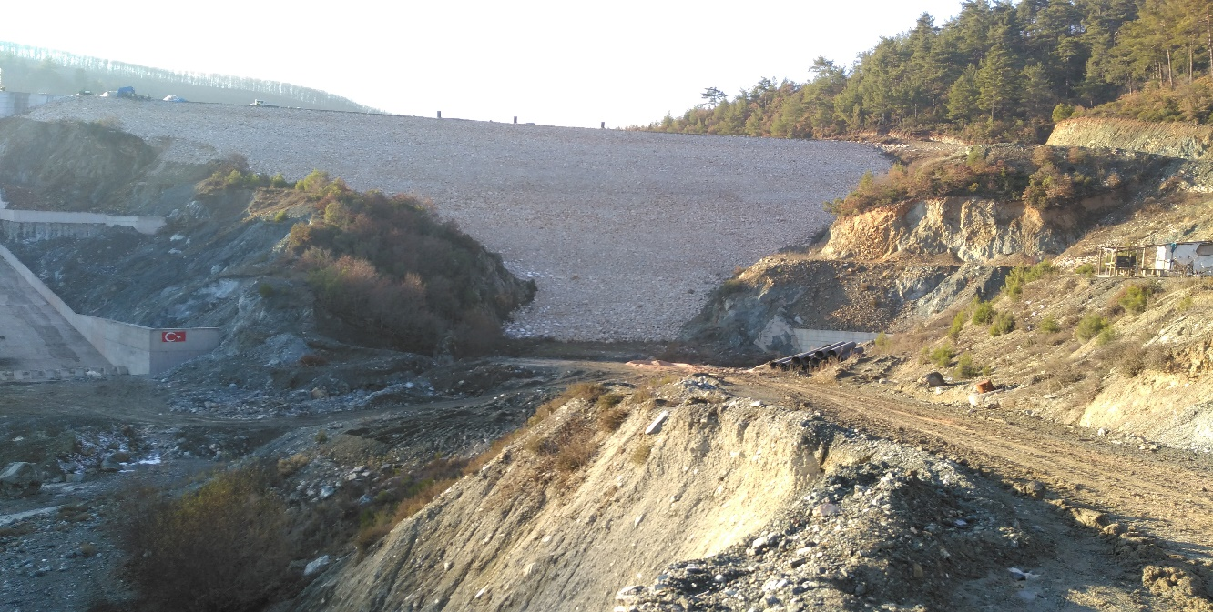
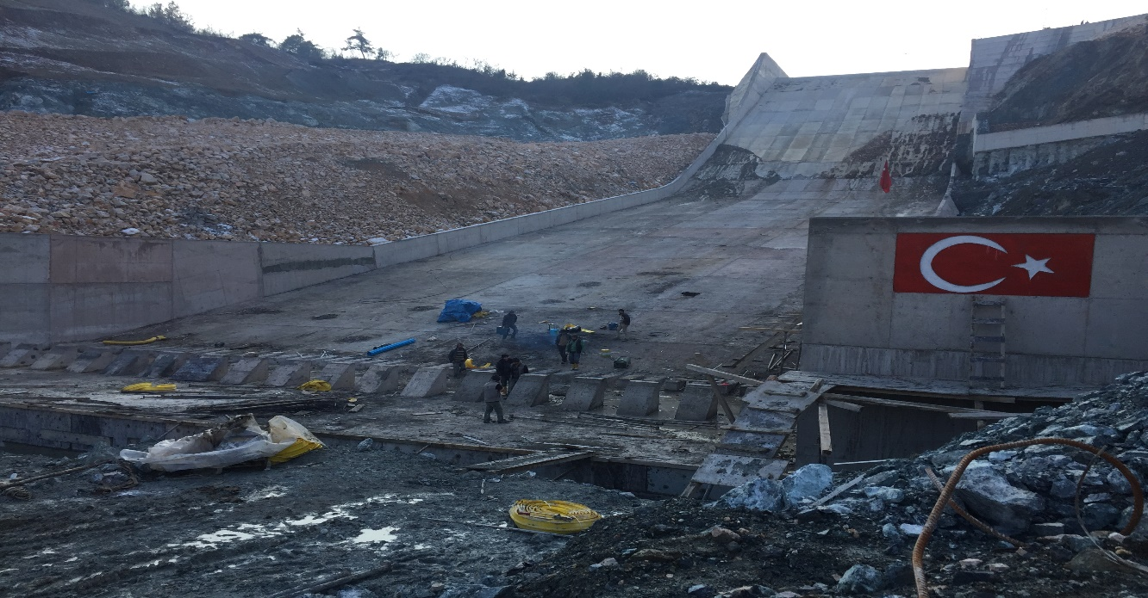
Proje-Yatırımın Görselleri-1
DSİ 25. BÖLGE MÜDÜRLÜĞÜ
Çanakkale- Çan Altıkulaç Göleti İkmali
Proje Künyesi
YERİ | ÇAN
BAŞLAMA VE BİTİŞ TARİHİ | 2015-2017
PROJE BEDELİ (TL) | 7 692 000
ÖNCEKİ YILLAR HARCAMASI (TL) | 5 802 563
2017 YILI ÖDENEĞİ (TL) | 700 000
HARCAMA DURUMU (TL) | 570 060
FİZİKİ GERÇEKLEŞME (%) | 94
AÇIKLAMALAR-SORUN VE ÖNERİLER:
Proje-Yatırımın Görselleri-2

Slide 21
Proje-Yatırımın Görselleri-1
DSİ 25. BÖLGE MÜDÜRLÜĞÜ
Çanakkale-Çan Altıkulaç Göleti Sulaması
Proje Künyesi
YERİ | ÇAN
BAŞLAMA VE BİTİŞ TARİHİ | 2016-2017
PROJE BEDELİ (TL) | 13 442 000
ÖNCEKİ YILLAR HARCAMASI (TL) | 5 053 460
2017 YILI ÖDENEĞİ (TL) | 6 595 000
HARCAMA DURUMU (TL) | 6 594 410
FİZİKİ GERÇEKLEŞME (%) | 92
AÇIKLAMALAR-SORUN VE ÖNERİLER:
Proje-Yatırımın Görselleri-2

Slide 22
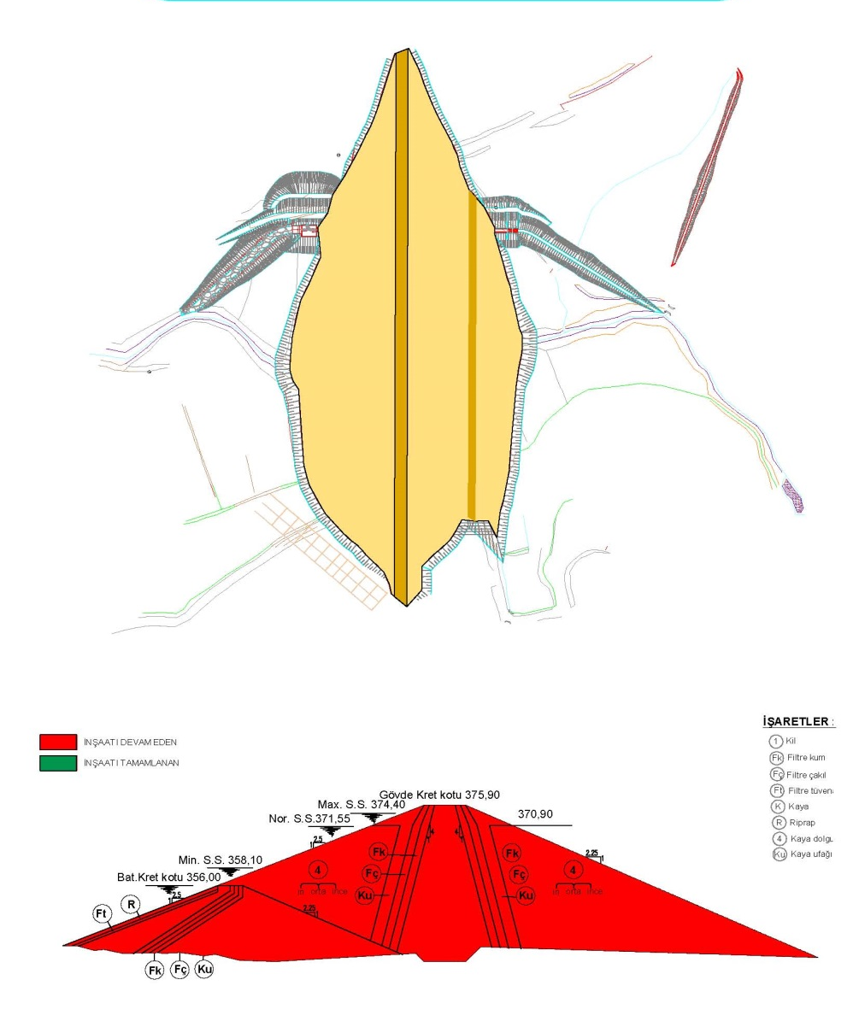
Proje-Yatırımın Görselleri-1
DSİ 25. BÖLGE MÜDÜRLÜĞÜ
Çanakkale-Bayramiç Karaköy Göleti
Proje Künyesi
YERİ | BAYRAMİÇ
BAŞLAMA VE BİTİŞ TARİHİ | 2016-2018
PROJE BEDELİ (TL) | 17 655 327
ÖNCEKİ YILLAR HARCAMASI (TL) | -
2017 YILI ÖDENEĞİ (TL) | 1 800 000
HARCAMA DURUMU (TL) | -
FİZİKİ GERÇEKLEŞME (%) | -
AÇIKLAMALAR-SORUN VE ÖNERİLER:
Proje-Yatırımın Görselleri-2

Slide 23
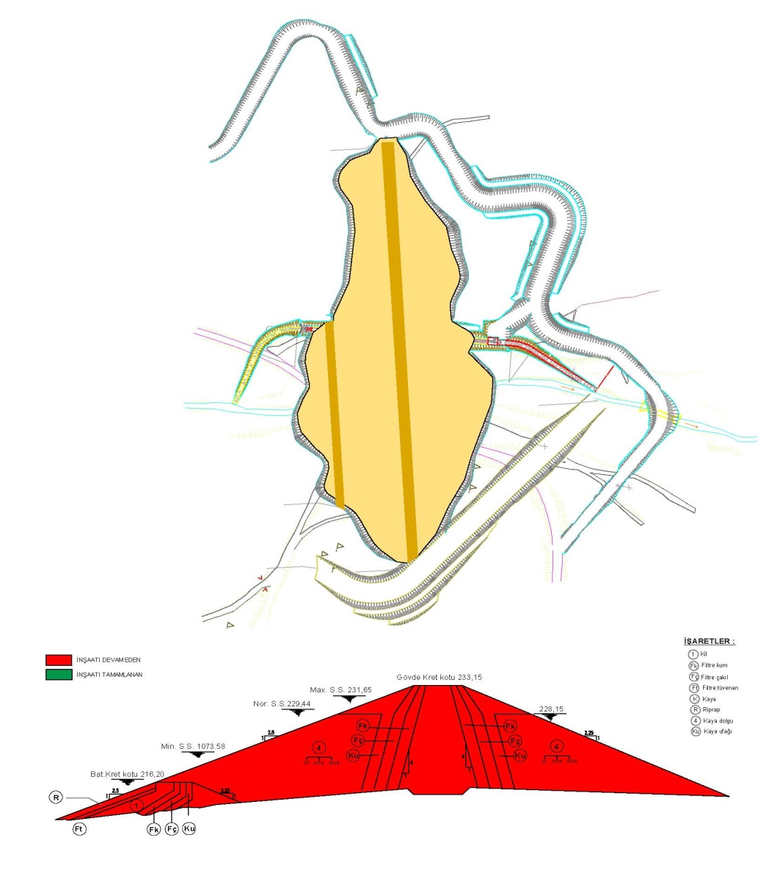
Proje-Yatırımın Görselleri-1
DSİ 25. BÖLGE MÜDÜRLÜĞÜ
Çanakkale-Bayramiç Çavuşlu Göleti
Proje Künyesi
YERİ | BAYRAMİÇ
BAŞLAMA VE BİTİŞ TARİHİ | 2016-2018
PROJE BEDELİ (TL) | 8 617 000
ÖNCEKİ YILLAR HARCAMASI (TL) | -
2017 YILI ÖDENEĞİ (TL) | -
HARCAMA DURUMU (TL) | -
FİZİKİ GERÇEKLEŞME (%) | -
AÇIKLAMALAR-SORUN VE ÖNERİLER:
Proje-Yatırımın Görselleri-2

Slide 24
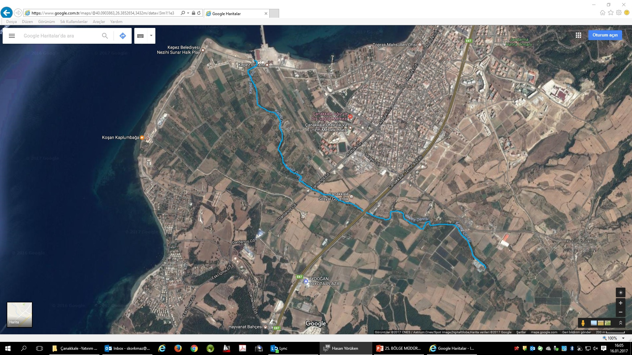
Proje-Yatırımın Görselleri-1
DSİ 25. BÖLGE MÜDÜRLÜĞÜ
Çanakkale-Merkez Beldesi Kepez Çayı
Proje Künyesi
YERİ | MERKEZ
BAŞLAMA VE BİTİŞ TARİHİ | 2016-2018
PROJE BEDELİ (TL) | 9 010 000
ÖNCEKİ YILLAR HARCAMASI (TL) | -
2017 YILI ÖDENEĞİ (TL) | 800 000
HARCAMA DURUMU (TL) | -
FİZİKİ GERÇEKLEŞME (%) | -
AÇIKLAMALAR-SORUN VE ÖNERİLER:
Proje-Yatırımın Görselleri-2

Slide 25
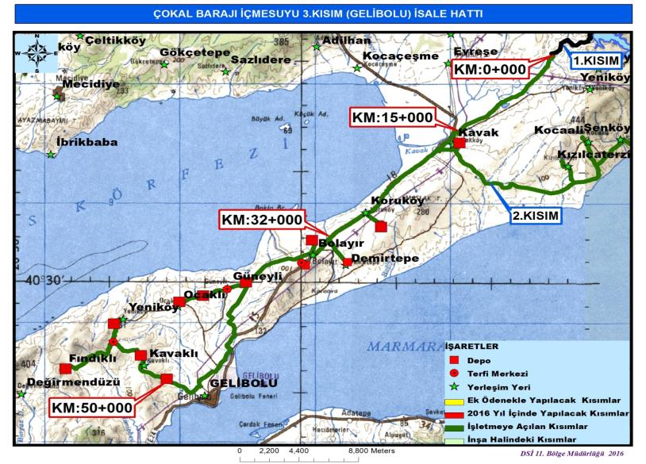
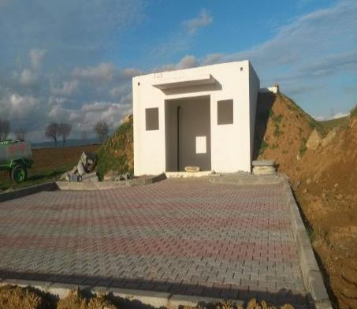
DSİ 11.BÖLGE MÜDÜRLÜĞÜ-EDİRNE
Gelibolu-Gökbüet İçmesuyu Projesi –Çokal Barajı İçmesuyu
3.Kısım (Gelibolu) İsale Hattı
Proje Künyesi
YERİ | Gelibolu
BAŞLAMA VE BİTİŞ TARİHİ | 2013-2017
PROJE BEDELİ (TL) | 27.596.305
ÖNCEKİ YILLAR HARCAMASI (TL) | 26.236.977
2017 YILI ÖDENEĞİ (TL) | 1.359.328
HARCAMA DURUMU (TL) | -
FİZİKİ GERÇEKLEŞME (%) | 97
AÇIKLAMALAR-SORUN VE ÖNERİLER:

Slide 26
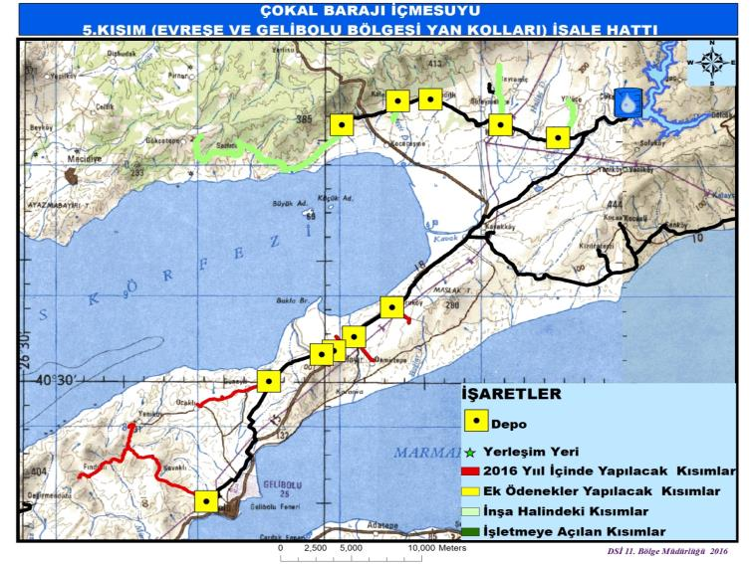
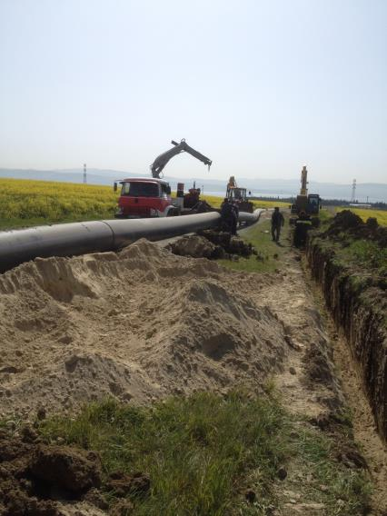
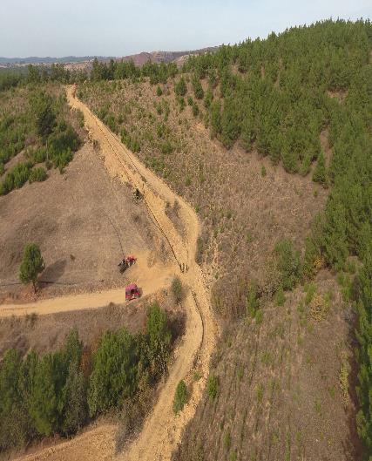
DSİ 11.BÖLGE MÜDÜRLÜĞÜ-EDİRNE
Gelibolu-Gökbüet İçmesuyu Projesi –Çokal Barajı İçmesuyu
5.Kısım (Evreşe ve Gelibolu Bölgesi Yan Kolları) İsale Hattı
Proje Künyesi
YERİ | Evreşe-Gelibolu
BAŞLAMA VE BİTİŞ TARİHİ | 2016-2017
PROJE BEDELİ (TL) | 18.482.180
ÖNCEKİ YILLAR HARCAMASI (TL) | 9.234.180
2017 YILI ÖDENEĞİ (TL) | 9.207.541
HARCAMA DURUMU (TL) | 1.370.160
FİZİKİ GERÇEKLEŞME (%) | 75
AÇIKLAMALAR-SORUN VE ÖNERİLER:

Slide 27
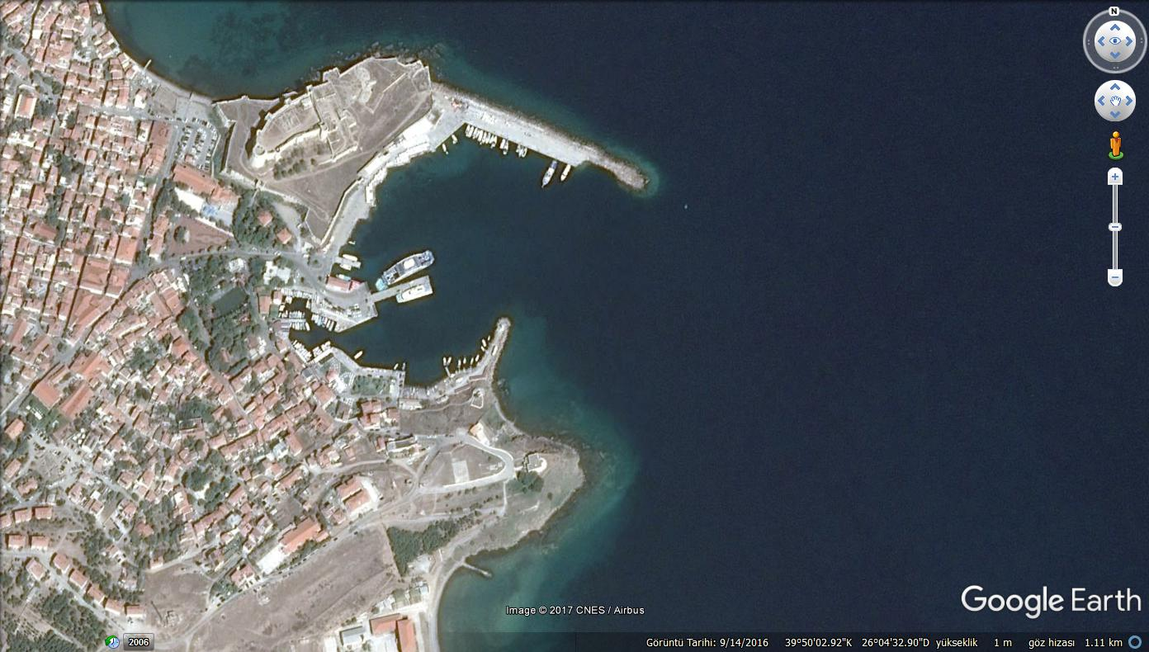
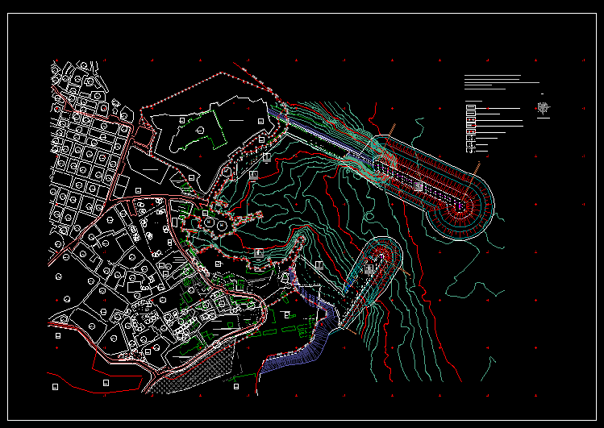
ULAŞTIRMA DENİZCİLİK VE HABERLEŞME BAKANLIĞI
BURSA IV. BÖLGE MÜDÜRLÜĞÜ
Bozcaada Limanı Yat Yanaşma Rıhtımı İnşaatı
YERİ | Çanakkale Bozcaada
BAŞLAMA VE BİTİŞ TARİHİ | 2016-2018
PROJE BEDELİ (TL) | 28.382.000
ÖNCEKİ YILLAR HARCAMASI (TL) | -
2016 YILI ÖDENEĞİ (TL) | 2.840.000
HARCAMA DURUMU (TL) | -
FİZİKİ GERÇEKLEŞME (%) | ÇED Raporu ve İmar Planı Süreci devam ediyor.
AÇIKLAMALAR-SORUN VE ÖNERİLER:

Slide 28
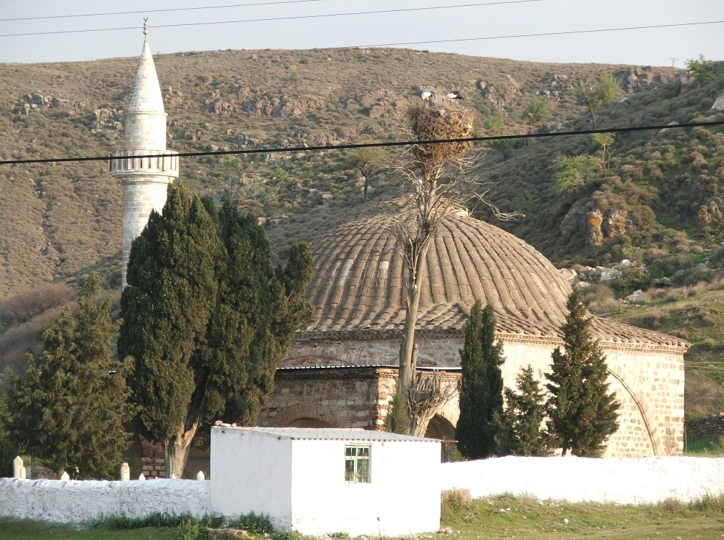
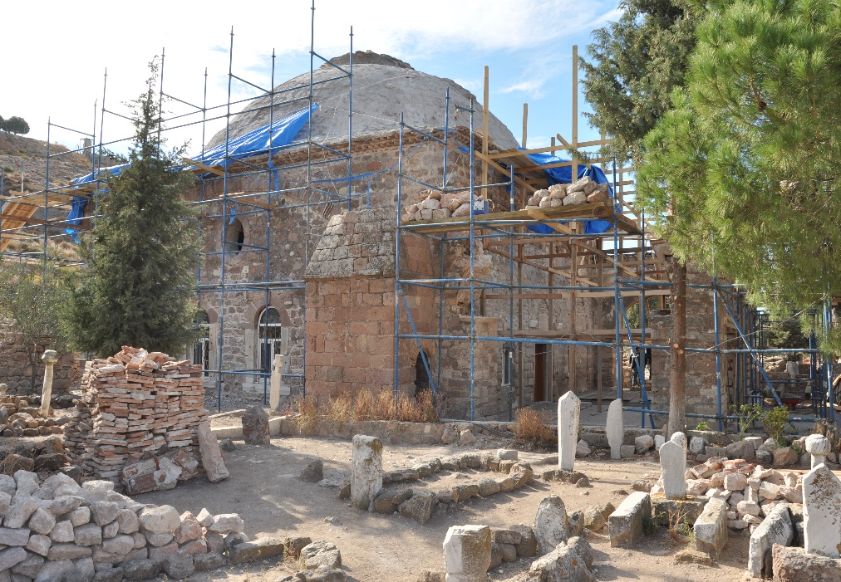
BALIKESİR VAKIFLAR BÖLGE MÜDÜRLÜĞÜ
Tuzla Murat Hüdavendigar Camii Restorasyonu
Proje Künyesi
YERİ | Ayvacık
BAŞLAMA VE BİTİŞ TARİHİ | 2016-2017
PROJE BEDELİ (TL) | 635.796
ÖNCEKİ YILLAR HARCAMASI (TL) | 253.781
2017 YILI ÖDENEĞİ (TL) | 382.015
HARCAMA DURUMU (TL) | 147.809
FİZİKİ GERÇEKLEŞME (%) | 45

Slide 29
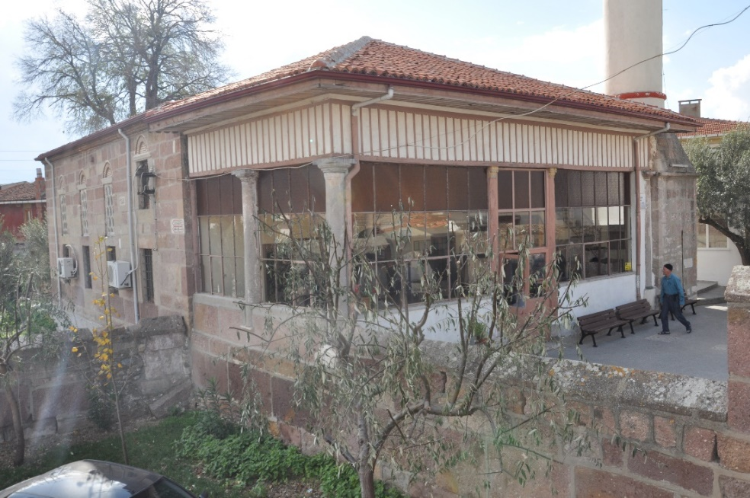
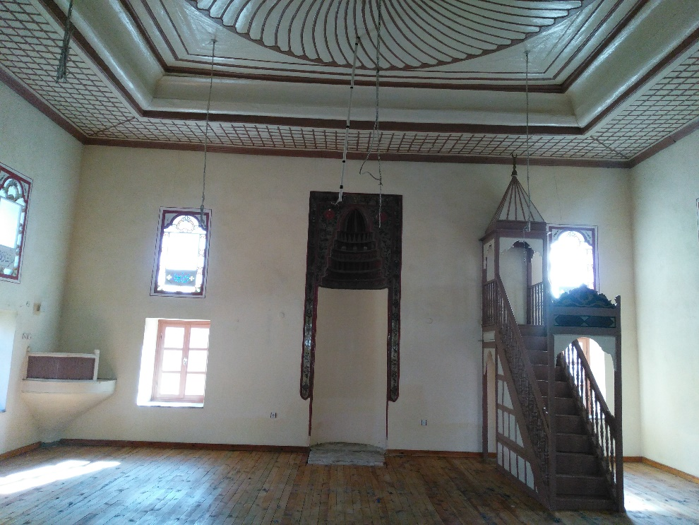
BALIKESİR VAKIFLAR BÖLGE MÜDÜRLÜĞÜ
Taşköprü Camii Proje Restorasyonu
Proje Künyesi
YERİ | Bayramiç
BAŞLAMA VE BİTİŞ TARİHİ | 2016-2017
PROJE BEDELİ (TL) | 475.192
ÖNCEKİ YILLAR HARCAMASI (TL) | 0
2017 YILI ÖDENEĞİ (TL) | 475.192
HARCAMA DURUMU (TL) | 125.250
FİZİKİ GERÇEKLEŞME (%) | 45
AÇIKLAMALAR-SORUN VE ÖNERİLER:
Proje-Yatırımın Görselleri-2

Slide 30
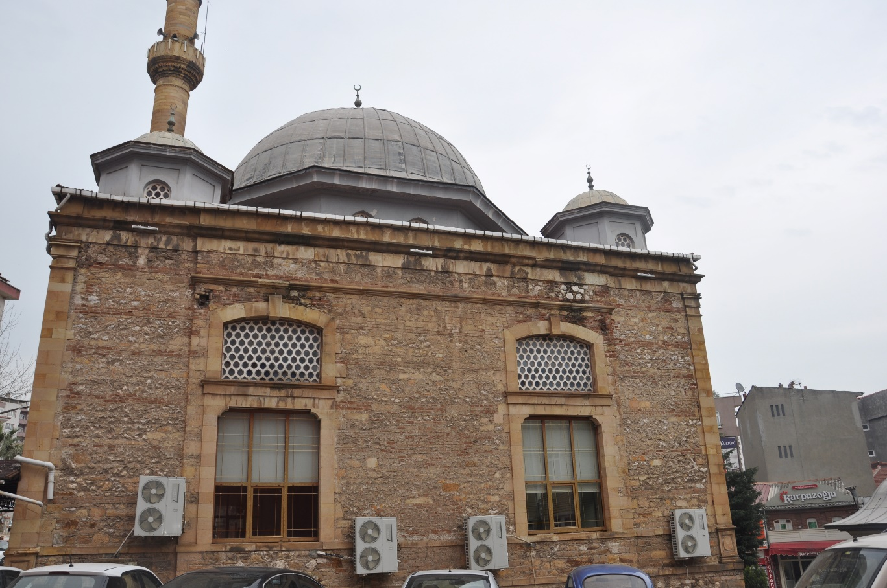
BALIKESİR VAKIFLAR BÖLGE MÜDÜRLÜĞÜ
Çarşı Camii Restorasyonu
Proje Künyesi
YERİ | Biga
BAŞLAMA VE BİTİŞ TARİHİ | 2017-2018
PROJE BEDELİ (TL) | 571.883
ÖNCEKİ YILLAR HARCAMASI (TL) | 0
2017 YILI ÖDENEĞİ (TL) | 400.318
HARCAMA DURUMU (TL) | 0
FİZİKİ GERÇEKLEŞME (%) | 5
AÇIKLAMALAR-SORUN VE ÖNERİLER:

Slide 31
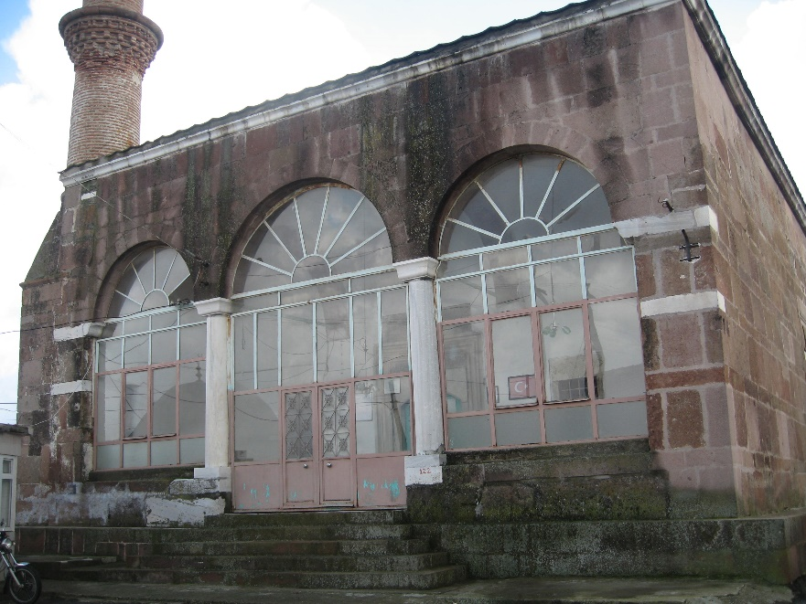
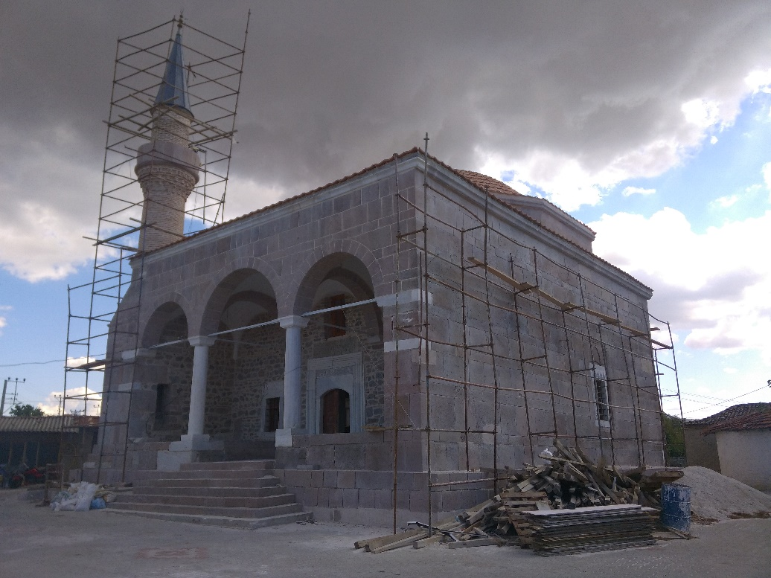
BALIKESİR VAKIFLAR BÖLGE MÜDÜRLÜĞÜ
Kemallı Köyü Camii Restorasyonu
Proje Künyesi
YERİ | Ezine
BAŞLAMA VE BİTİŞ TARİHİ | 2015-2017
PROJE BEDELİ (TL) | 265.161
ÖNCEKİ YILLAR HARCAMASI (TL) | 265.161
2017 YILI ÖDENEĞİ (TL) | 0
HARCAMA DURUMU (TL) | 0
FİZİKİ GERÇEKLEŞME (%) | 100
AÇIKLAMALAR-SORUN VE ÖNERİLER:

Slide 32
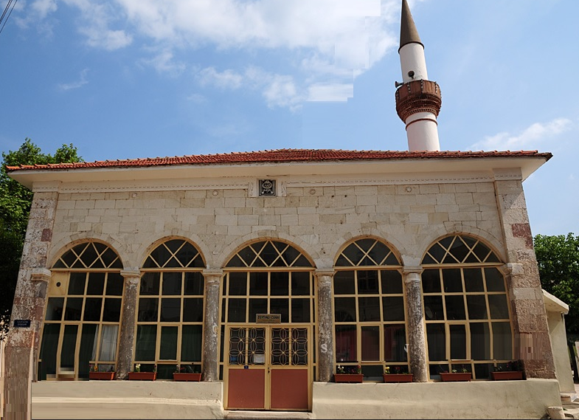
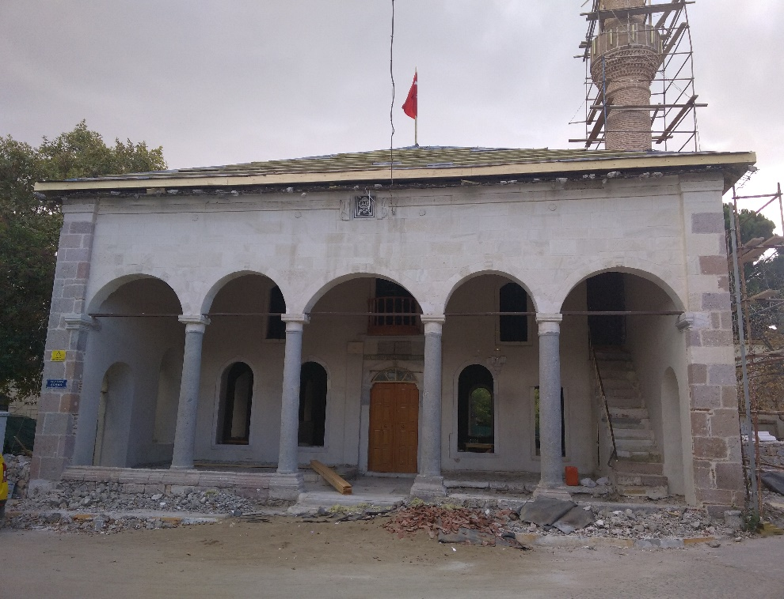
BALIKESİR VAKIFLAR BÖLGE MÜDÜRLÜĞÜ
Zeytinli Kadı Mehmet Efendi Camii Restorasyonu
Proje Künyesi
YERİ | Ezine
BAŞLAMA VE BİTİŞ TARİHİ | 2015-2017
PROJE BEDELİ (TL) | 397.511
ÖNCEKİ YILLAR HARCAMASI (TL) | 97.541
2017 YILI ÖDENEĞİ (TL) | 299.970
HARCAMA DURUMU (TL) | 102.793
FİZİKİ GERÇEKLEŞME (%) | 75
AÇIKLAMALAR-SORUN VE ÖNERİLER:

Slide 33
BALIKESİR VAKIFLAR BÖLGE MÜDÜRLÜĞÜ
Gelibolu Kadı İskelesi Camii Minare Yapımı İşi
Proje Künyesi
YERİ | Gelibolu
BAŞLAMA VE BİTİŞ TARİHİ | 2016-2017
PROJE BEDELİ (TL) | 268.414,00
ÖNCEKİ YILLAR HARCAMASI (TL) | 0
2017 YILI ÖDENEĞİ (TL) | 26.841,00
HARCAMA DURUMU (TL) | 0
FİZİKİ GERÇEKLEŞME (%) | 15
AÇIKLAMALAR-SORUN VE ÖNERİLER:
Proje-Yatırımın Görselleri-2

Slide 34
Proje-Yatırımın Görselleri-1
Proje-Yatırımın Görselleri-2
BALIKESİR VAKIFLAR BÖLGE MÜDÜRLÜĞÜ
Fatih Camii Restorasyonu
Proje Künyesi
YERİ | Ayvacık
BAŞLAMA VE BİTİŞ TARİHİ | 2016-2017
PROJE BEDELİ (TL) | 376.071
ÖNCEKİ YILLAR HARCAMASI (TL) | 224.965
2017 YILI ÖDENEĞİ (TL) | 151.106
HARCAMA DURUMU (TL) | 158.548
FİZİKİ GERÇEKLEŞME (%) | 80
AÇIKLAMALAR-SORUN VE ÖNERİLER:

Slide 35
TEİAŞ 2.BÖLGE MÜDÜRLÜĞÜ/BURSA
Lapseki 2 – Sütlüce 2 Denizaltı Kablosu
Proje Künyesi
YERİ | Çanakkale
BAŞLAMA VE BİTİŞ TARİHİ | 2013-2017
PROJE BEDELİ (TL) | 200.000.000
ÖNCEKİ YILLAR HARCAMASI (TL) | 169.810.000
2017 YILI ÖDENEĞİ (TL) | 30.190.000
HARCAMA DURUMU (TL) | 25.111.275
FİZİKİ GERÇEKLEŞME (%) | 100
AÇIKLAMALAR-SORUN VE ÖNERİLER:

Slide 36
TEİAŞ 2.BÖLGE MÜDÜRLÜĞÜ/BURSA
Lapseki 2 – Sütlüce 2 Denizaltı Kablosu Interface’leri
Proje Künyesi
YERİ | Çanakkale
BAŞLAMA VE BİTİŞ TARİHİ | 2013-2017
PROJE BEDELİ (TL) | 8.000.000
ÖNCEKİ YILLAR HARCAMASI (TL) | 4.400.000
2017 YILI ÖDENEĞİ (TL) | 3.600.000
HARCAMA DURUMU (TL) | 3.917.000
FİZİKİ GERÇEKLEŞME (%) | 100
AÇIKLAMALAR-SORUN VE ÖNERİLER:

Slide 37
TEİAŞ 2.BÖLGE MÜDÜRLÜĞÜ/BURSA
Çan 2 TES – Çan 380 EİH (12 km 30 Direkli )
Proje Künyesi
YERİ | Çanakkale
BAŞLAMA VE BİTİŞ TARİHİ | 2016-2018
PROJE BEDELİ (TL) | 10.500.000
ÖNCEKİ YILLAR HARCAMASI (TL) | 100.000
2017 YILI ÖDENEĞİ (TL) | 9.000.000
HARCAMA DURUMU (TL) | 1.611.000
FİZİKİ GERÇEKLEŞME (%) | 45
AÇIKLAMALAR-SORUN VE ÖNERİLER:

Slide 38
TEİAŞ 2.BÖLGE MÜDÜRLÜĞÜ/BURSA
Çan 380 TM İrtibatları
Proje Künyesi
YERİ | Çanakkale
BAŞLAMA VE BİTİŞ TARİHİ | 2013-2017
PROJE BEDELİ (TL) | 6.000.000
ÖNCEKİ YILLAR HARCAMASI (TL) | 1.000.000
2017 YILI ÖDENEĞİ (TL) | 5.000.000
HARCAMA DURUMU (TL) | 9.322
FİZİKİ GERÇEKLEŞME (%) | 25
AÇIKLAMALAR-SORUN VE ÖNERİLER:

Slide 39
TEİAŞ 2.BÖLGE MÜDÜRLÜĞÜ/BURSA
Çanakkale Havza 1 TM İrtibatları.
Proje Künyesi
YERİ | Çanakkale
BAŞLAMA VE BİTİŞ TARİHİ | 2015-2018
PROJE BEDELİ (TL) | 2.100.000
ÖNCEKİ YILLAR HARCAMASI (TL) | 10.000
2017 YILI ÖDENEĞİ (TL) | 1.000.000
HARCAMA DURUMU (TL) | -
FİZİKİ GERÇEKLEŞME (%) | 15
AÇIKLAMALAR-SORUN VE ÖNERİLER:

Slide 40
TEİAŞ 2.BÖLGE MÜDÜRLÜĞÜ/BURSA
Gelibolu 380 TM Tevsiat
Proje Künyesi
YERİ | Çanakkale
BAŞLAMA VE BİTİŞ TARİHİ | 2016-2017
PROJE BEDELİ (TL) | 3.500.000
ÖNCEKİ YILLAR HARCAMASI (TL) | 50.000
2017 YILI ÖDENEĞİ (TL) | 3.450.000
HARCAMA DURUMU (TL) | 156.000
FİZİKİ GERÇEKLEŞME (%) | 20
AÇIKLAMALAR-SORUN VE ÖNERİLER: | 24.01.2017 tarihinde ihalesi yapılmış ve 17.03.2017 tarihinde yer teslimi yapılmıştır. 380 kV Unimar fiderine 146 MVAr Reaktör tesis çalışmalarının Reaktör ve fider teçhizat temelleri tamamlanmıştır.

Slide 41
ÇANAKKALE ONSEKİZ MART ÜNİVERSİTESİ
SPOR SEKTÖRÜ Açık Kapalı Spor Tesisleri
Proje Künyesi
YERİ | Çanakkale
BAŞLAMA VE BİTİŞ TARİHİ | 2014-2018
PROJE BEDELİ (TL) | 10.000.000
ÖNCEKİ YILLAR HARCAMASI (TL) | 0
2017 YILI ÖDENEĞİ (TL) | 2.000.000
HARCAMA DURUMU (TL) | 1.697.360
FİZİKİ GERÇEKLEŞME (%) | %90
AÇIKLAMALAR-SORUN VE ÖNERİLER:

Slide 42
Proje-Yatırımın Görselleri-1
ÇANAKKALE ONSEKİZ MART ÜNİVERSİTESİ
SAĞLIK SEKTÖRÜ Hastane İnşaatı(300 Yataklı)
Proje Künyesi
YERİ | Çanakkale
BAŞLAMA VE BİTİŞ TARİHİ | 2013-2018
PROJE BEDELİ (TL) | 119.746.000
ÖNCEKİ YILLAR HARCAMASI (TL) | 69.746.000
2017 YILI ÖDENEĞİ (TL) | 22.000.000
HARCAMA DURUMU (TL) | 2.025.502
FİZİKİ GERÇEKLEŞME (%) | %90
AÇIKLAMALAR-SORUN VE ÖNERİLER:
Proje-Yatırımın Görselleri-2

Slide 43
ÇANAKKALE ONSEKİZ MART ÜNİVERSİTESİ
EĞİTİM SEKTÖRÜ Kampüs Altyapısı
Proje Künyesi
YERİ | Çanakkale
BAŞLAMA VE BİTİŞ TARİHİ | 1994-2018
PROJE BEDELİ (TL) | 72.000.000
ÖNCEKİ YILLAR HARCAMASI (TL) | 65.480.000
2017 YILI ÖDENEĞİ (TL) | 4.400.000
HARCAMA DURUMU (TL) | 770.758
FİZİKİ GERÇEKLEŞME (%) | %80
AÇIKLAMALAR-SORUN VE ÖNERİLER:
Proje-Yatırımın Görselleri-2

Slide 44
ÇANAKKALE ONSEKİZ MART ÜNİVERSİTESİ
EĞİTİM SEKTÖRÜ Derslik ve Merkezi Birimler
Proje Künyesi
YERİ | Çanakkale
BAŞLAMA VE BİTİŞ TARİHİ | 2008-2018
PROJE BEDELİ (TL) | 150.000.000
ÖNCEKİ YILLAR HARCAMASI (TL) | 115.367.000
2017 YILI ÖDENEĞİ (TL) | 20.000.000
HARCAMA DURUMU (TL) | 7.230.315
FİZİKİ GERÇEKLEŞME (%) | %60
AÇIKLAMALAR-SORUN VE ÖNERİLER:
AYVACIK MESLEK YÜKSEKOKULU
EĞİTİM FAKÜLTESİ A-B BLOK
Proje-Yatırımın Görselleri-2
BİGA MESLEK YÜKSEKOKULU
BİGA MESLEK YÜKSEKOKULU

Slide 45
ADALET BAKANLIĞI
Çanakkale Adalet Hizmet Binası
Proje Künyesi
YERİ | Çanakkale
BAŞLAMA VE BİTİŞ TARİHİ | 2015-2017
PROJE BEDELİ (TL) | 27.680.000
ÖNCEKİ YILLAR HARCAMASI (TL) | -
2017 YILI ÖDENEĞİ (TL) | 13.100.000
HARCAMA DURUMU (TL) | 8.000.0000
FİZİKİ GERÇEKLEŞME (%) | 32
AÇIKLAMALAR-SORUN VE ÖNERİLER:

Slide 46
ÇANAKKALE VALİLİĞİ

